Slide 1

우리 땅 기차 여행で
仮想空間を列車旅行しよう
その2
2020/8/18 & 8/26

Slide 2
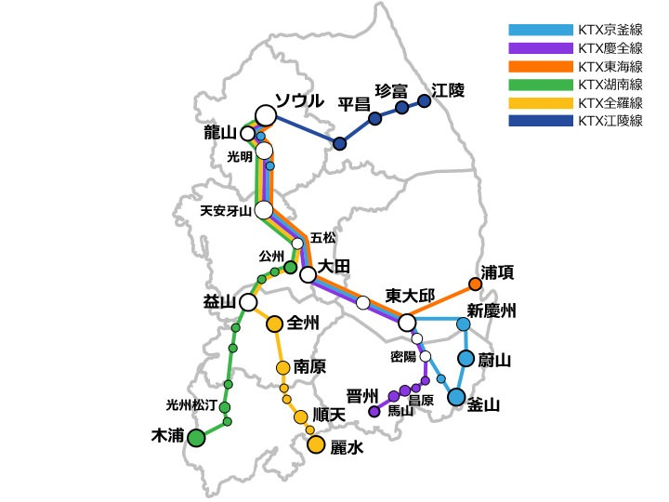

Slide 3
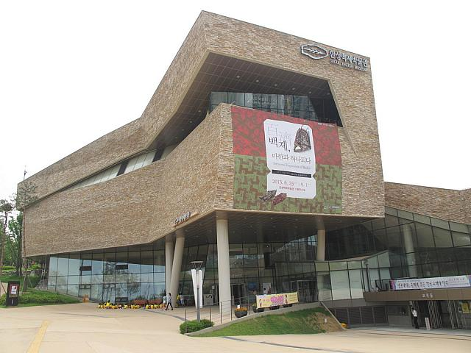
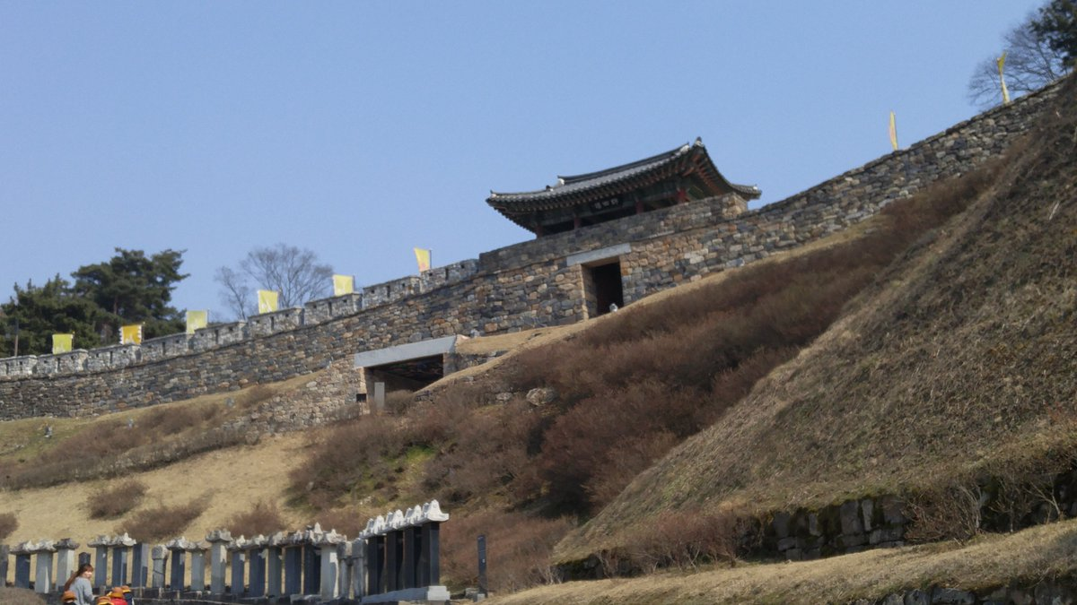
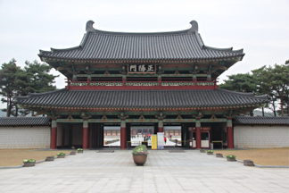
《百済の変遷まとめ》
①漢城時代 한성시대
紀元前18年始祖温祚が漢江(現ソウル)の
中下流に位置する小国を築く。
→慰礼城を築いて都を置いた
②熊津時代 웅진시대
現在の公州に都を定めた475年からの時期。
公州城
③泗沘時代 사비시대
538年に聖王が泗沘に遷都してから
660年滅亡迄の時期。

Slide 4
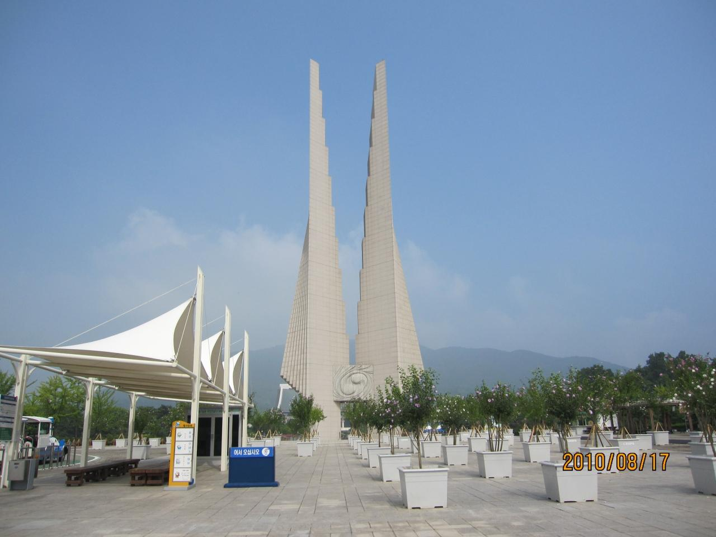
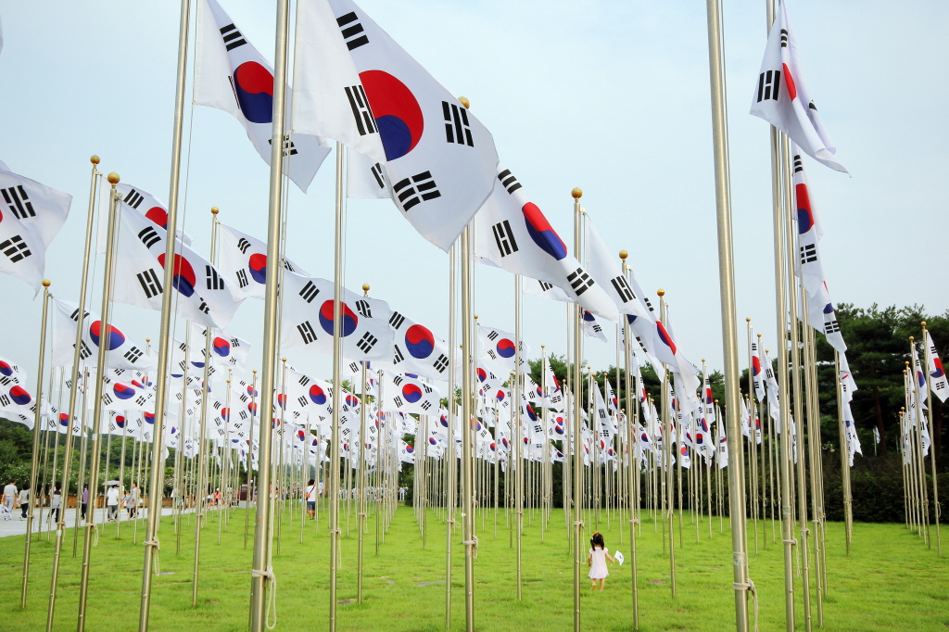
①

Slide 5
①
독립기념관
獨立記念館

Slide 6
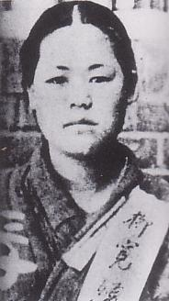
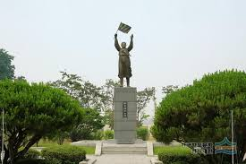
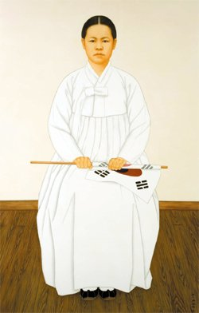
②

Slide 7
②
유관순
柳寛順

Slide 8
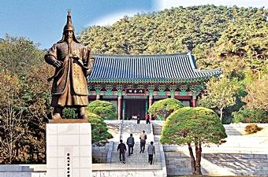
③

Slide 9
③
현충사顕忠祠

Slide 10
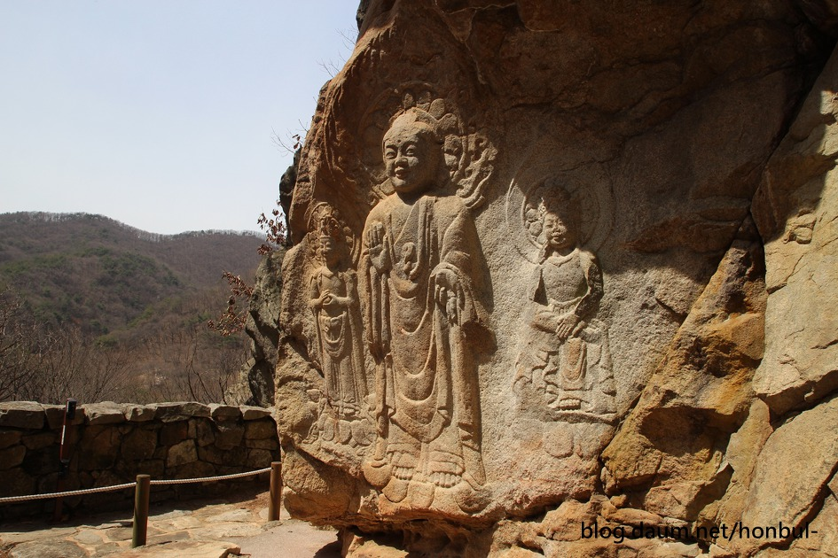
④

Slide 11
④
서산 마애 삼존불
瑞山 磨崖 三尊佛
팔봉산八峰山にあるよ

Slide 12
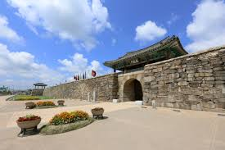
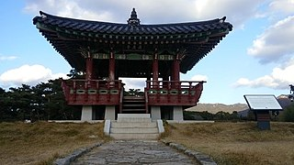
⑤

Slide 13
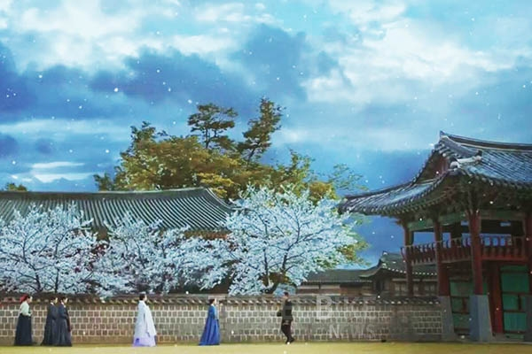
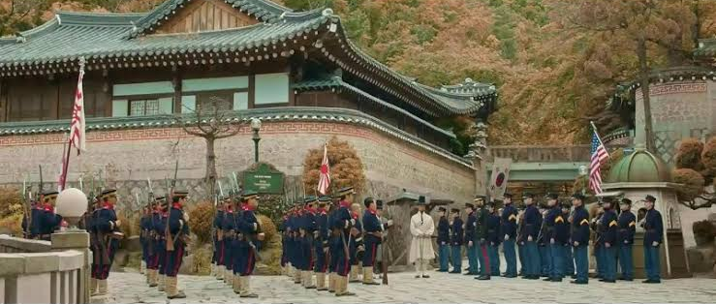
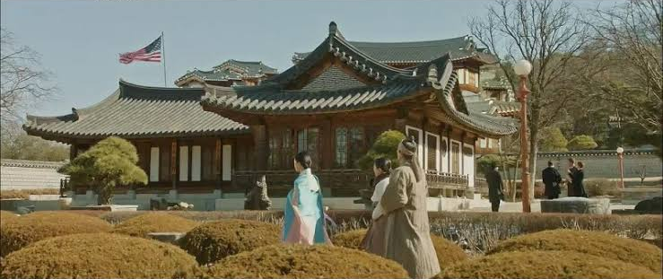
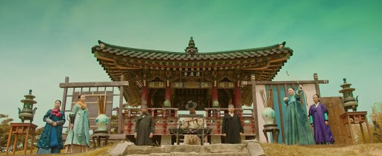
⑤

Slide 14
⑤
서산시瑞山市
해미읍성
海美邑城

Slide 15
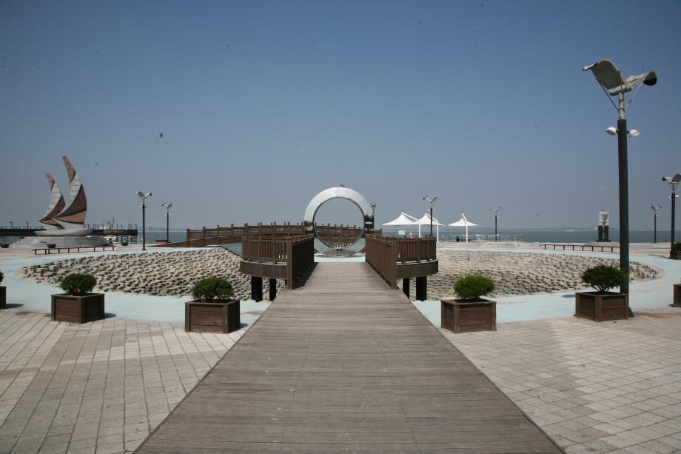
⑥

Slide 16
⑥
삽교호挿橋湖

Slide 17
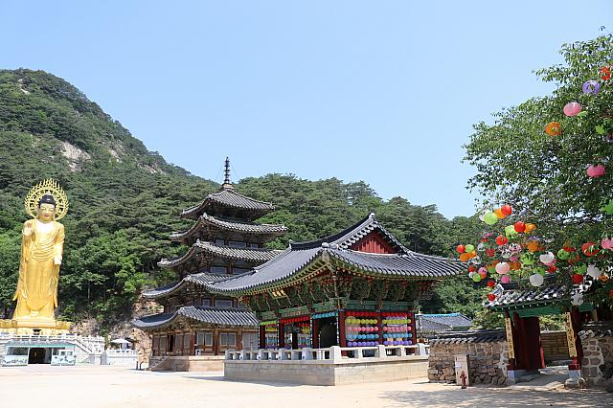
⑦
금동미륵대불

Slide 18
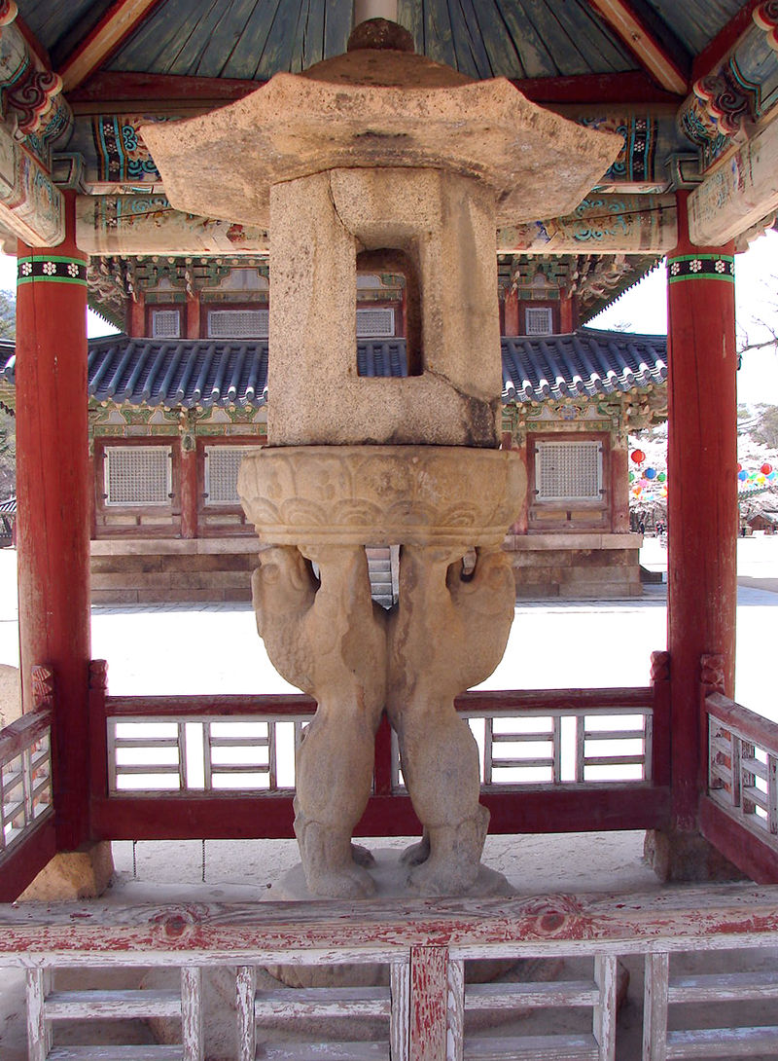
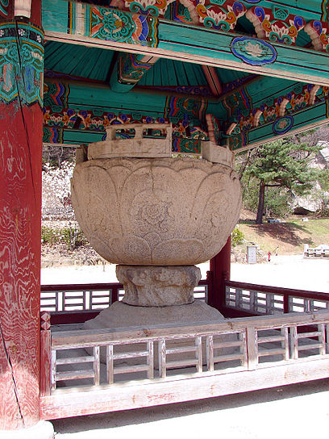
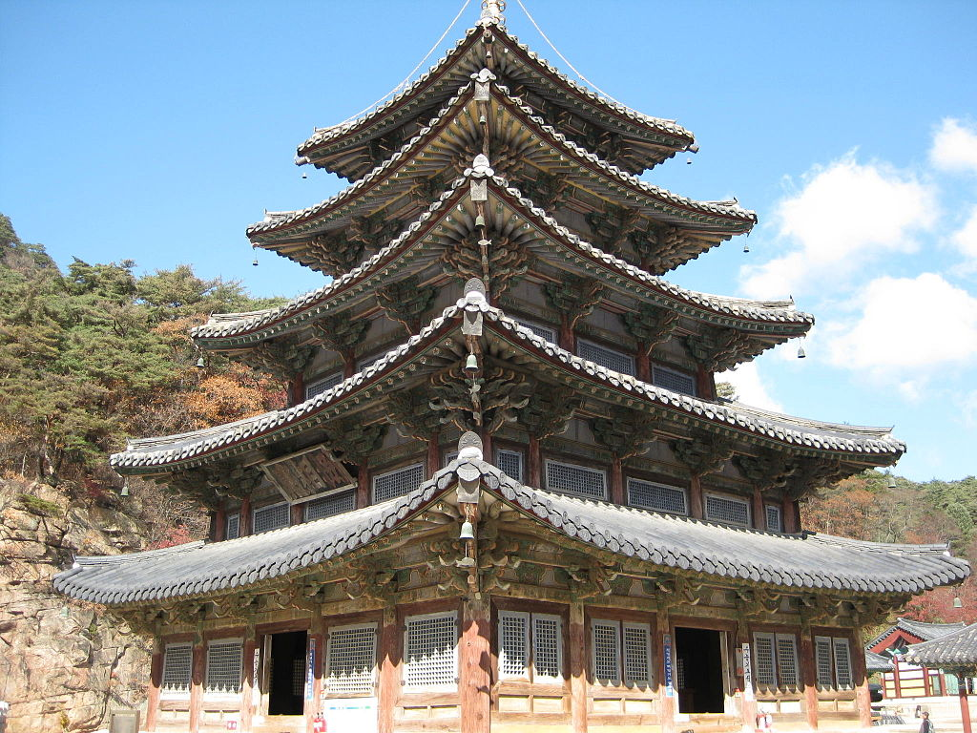
⑦
팔상전
捌相殿
쌍사자석등
双獅子石灯
석련지
石蓮池

Slide 19
⑦
속리산俗離山
법주사法住寺

Slide 20
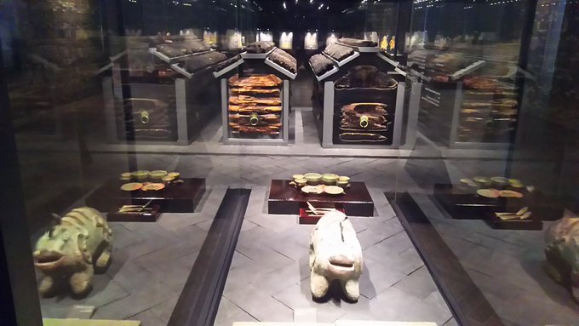
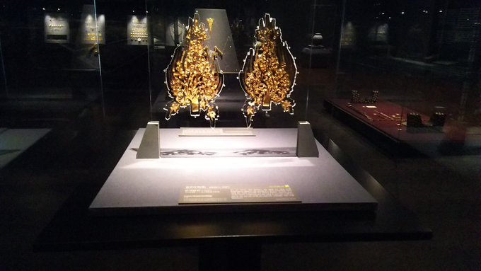
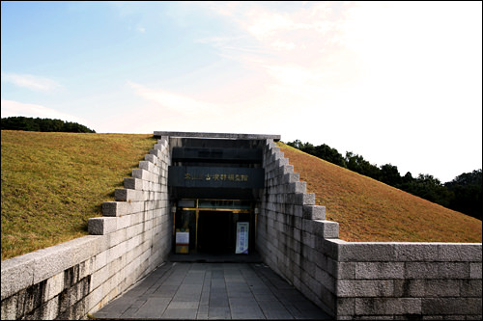
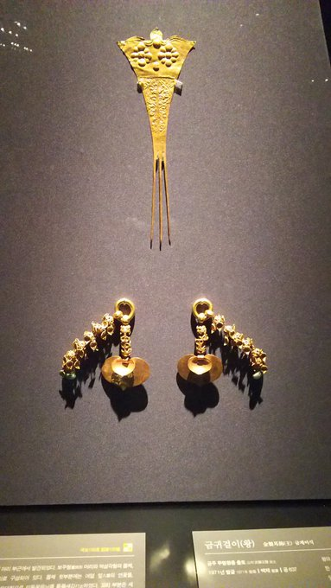
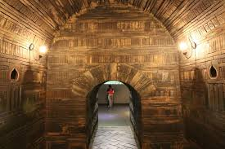
⑧

Slide 21
⑧
무령왕릉
武寧王陵

Slide 22
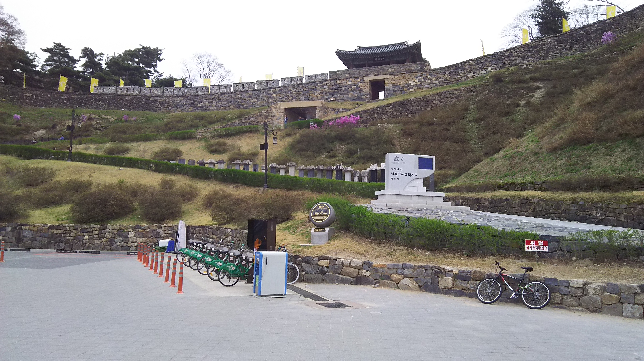
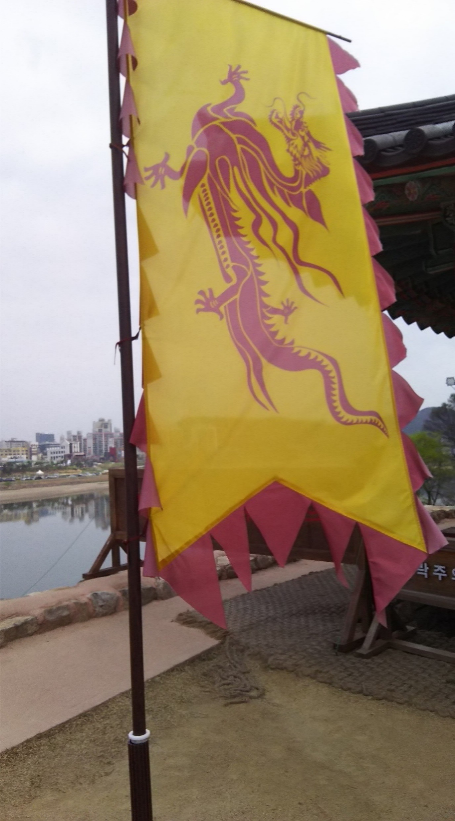
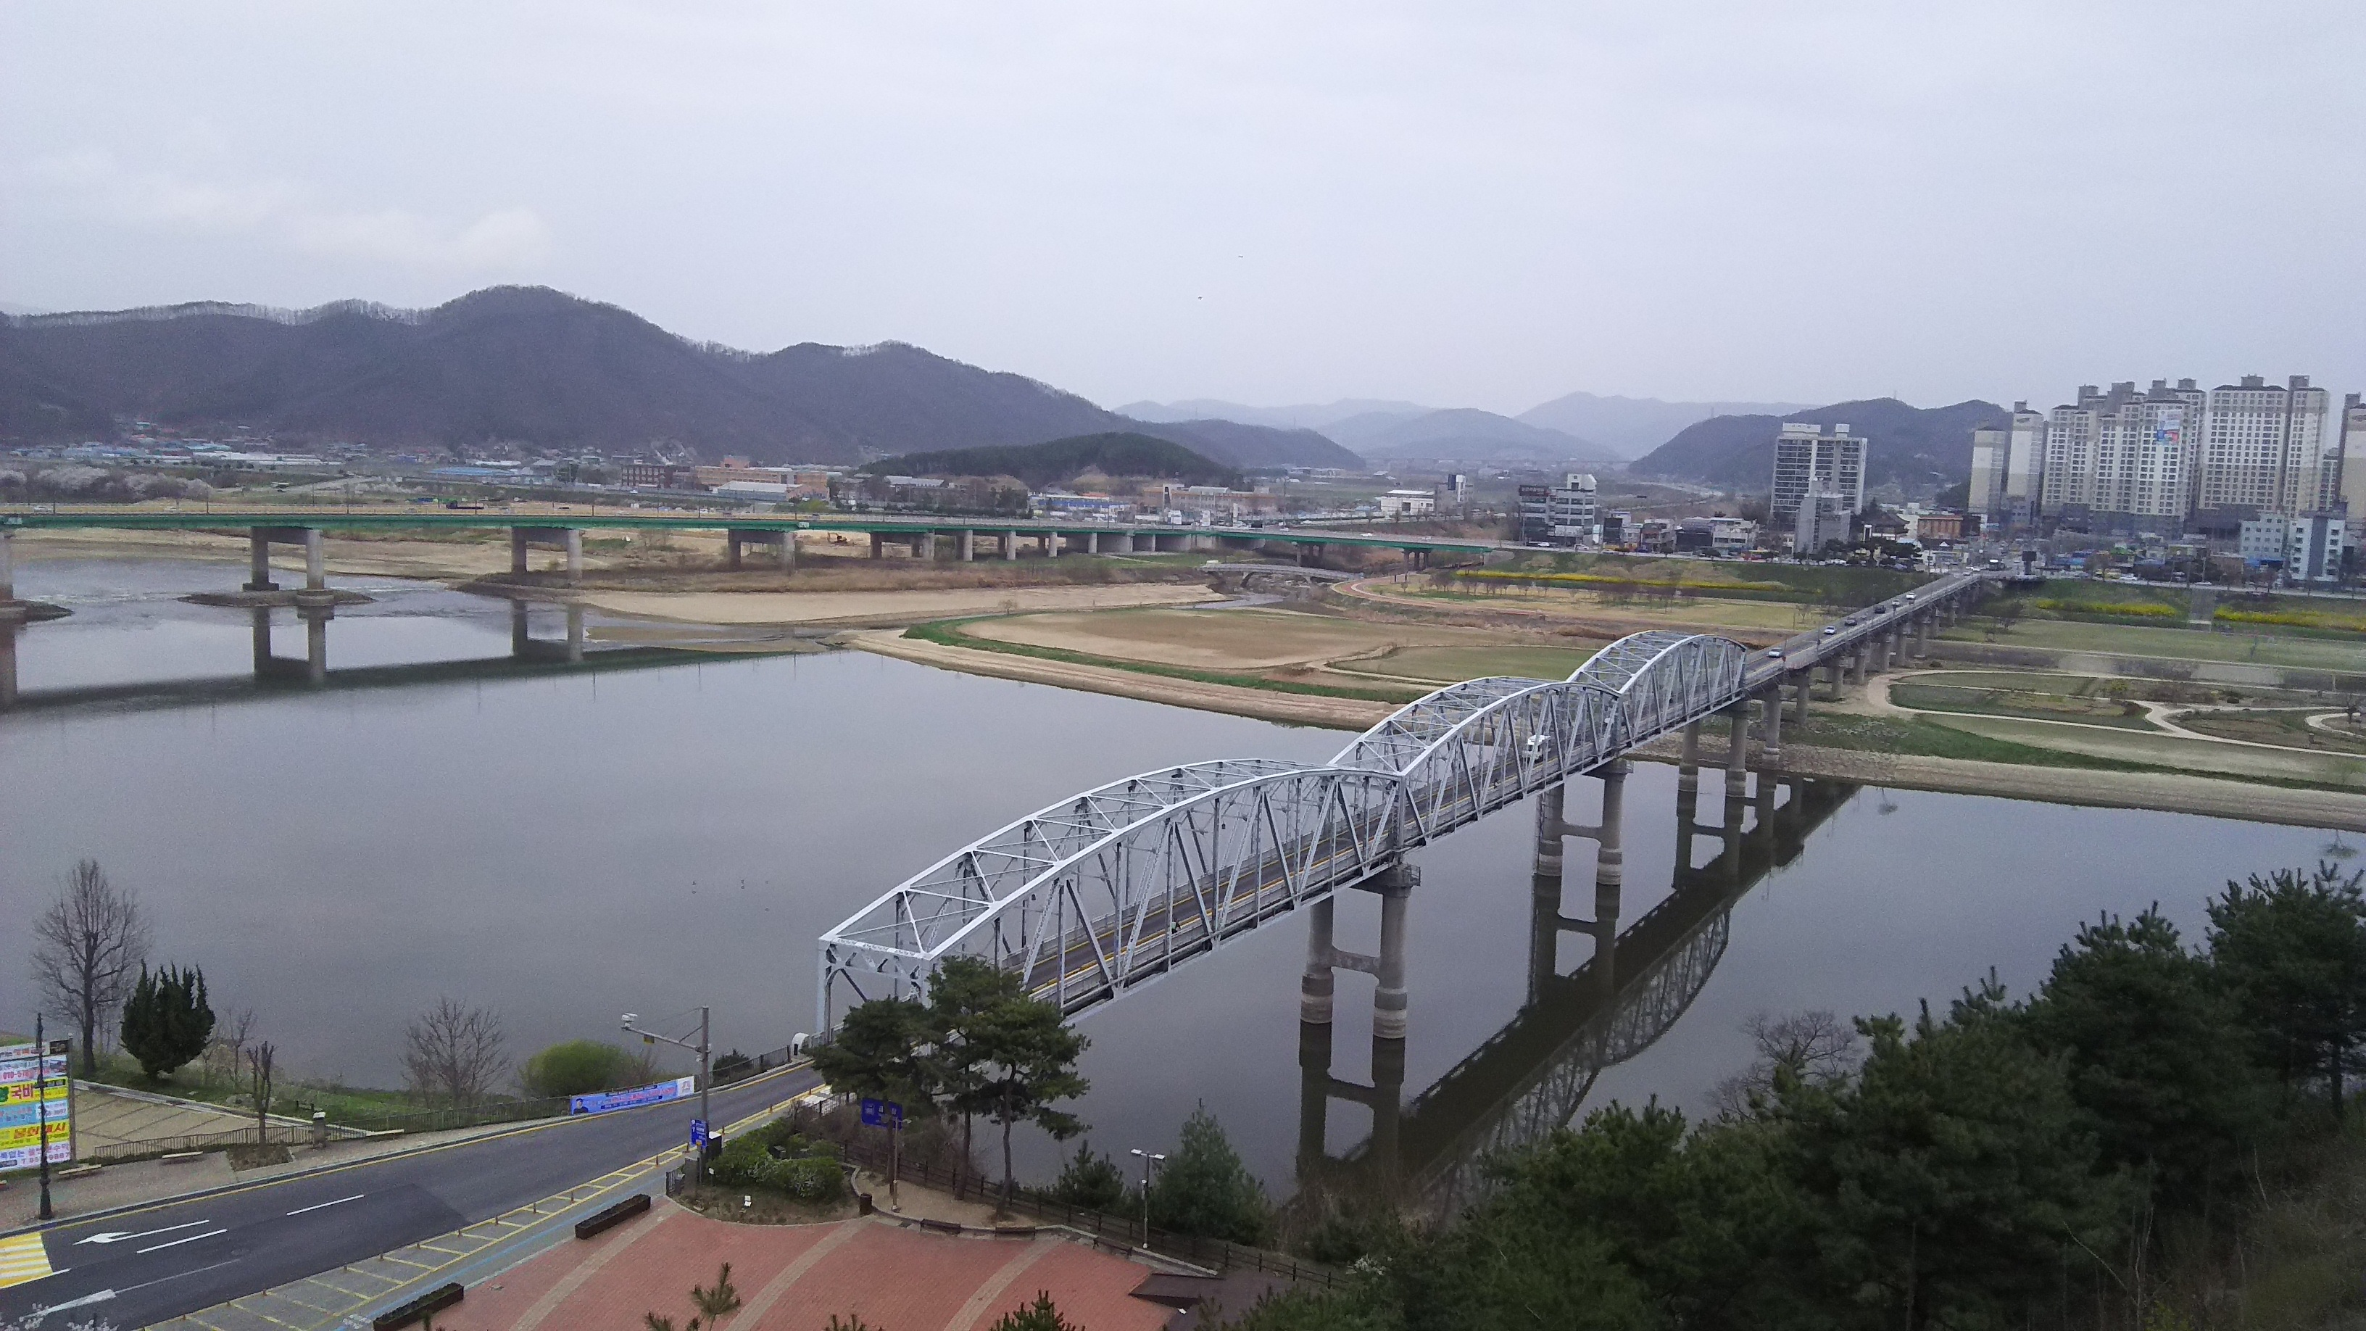
⑨
四神の旗
금강錦江
공주공산성 / 웅진성
公州公山城 / 熊津城

Slide 23
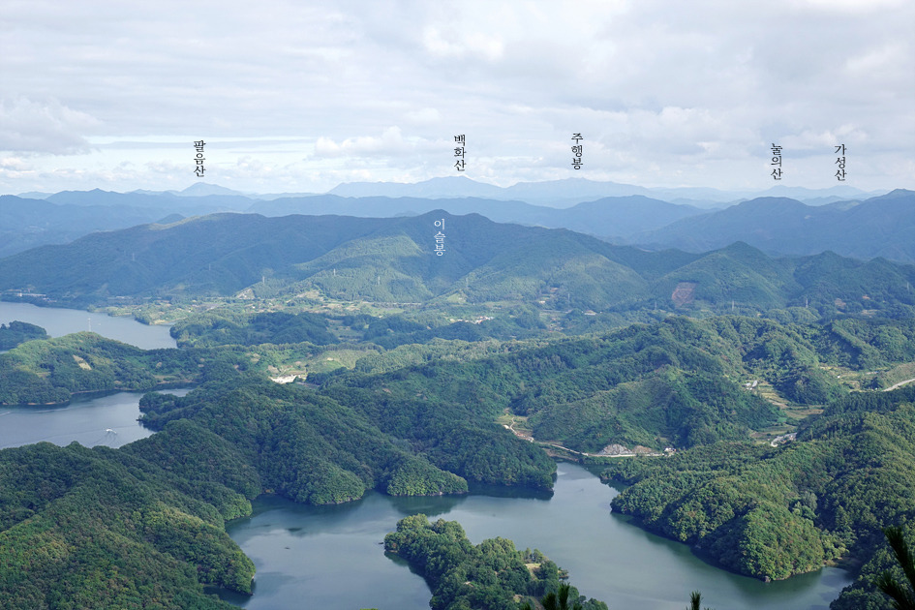
⑩
고리산(환산)에서 바라본 백화산

Slide 24
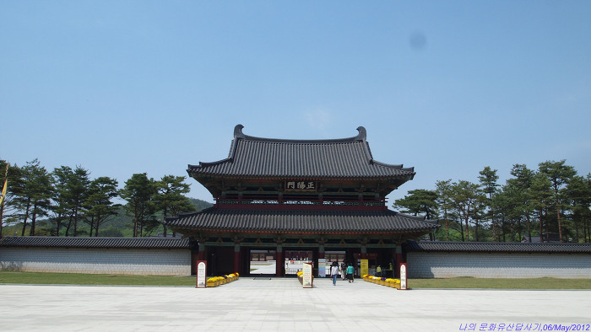
⑪

Slide 25
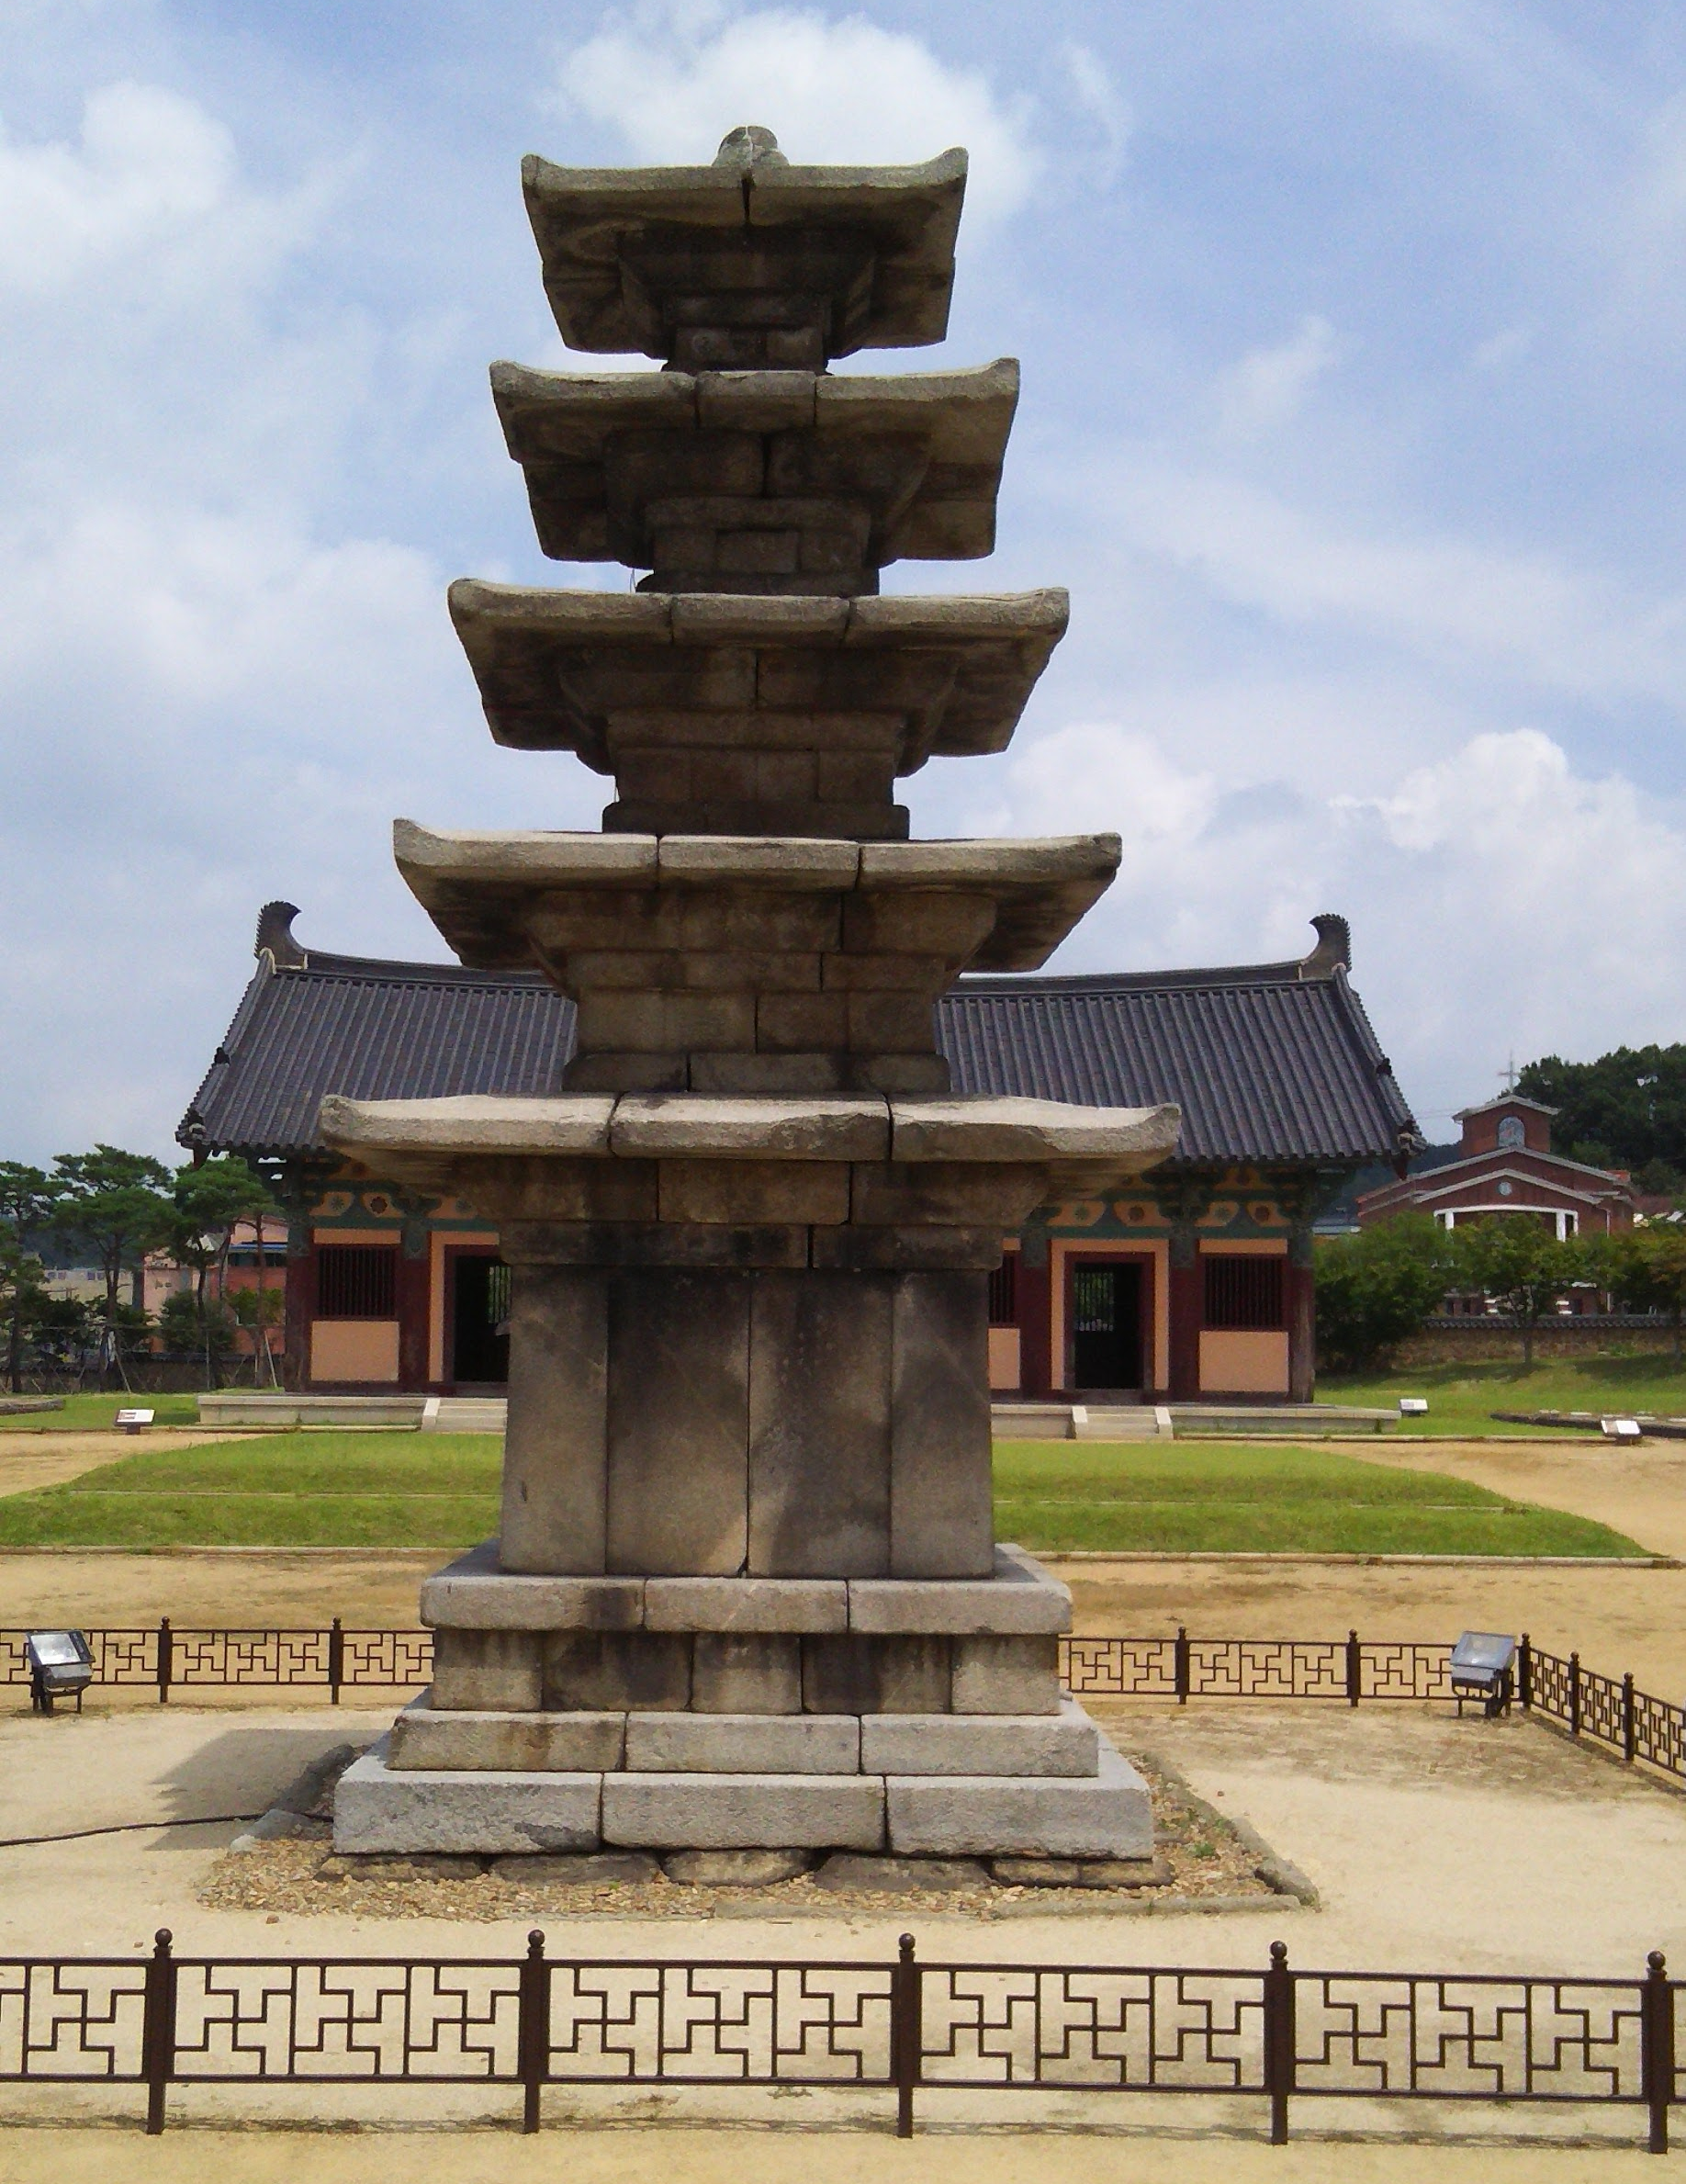
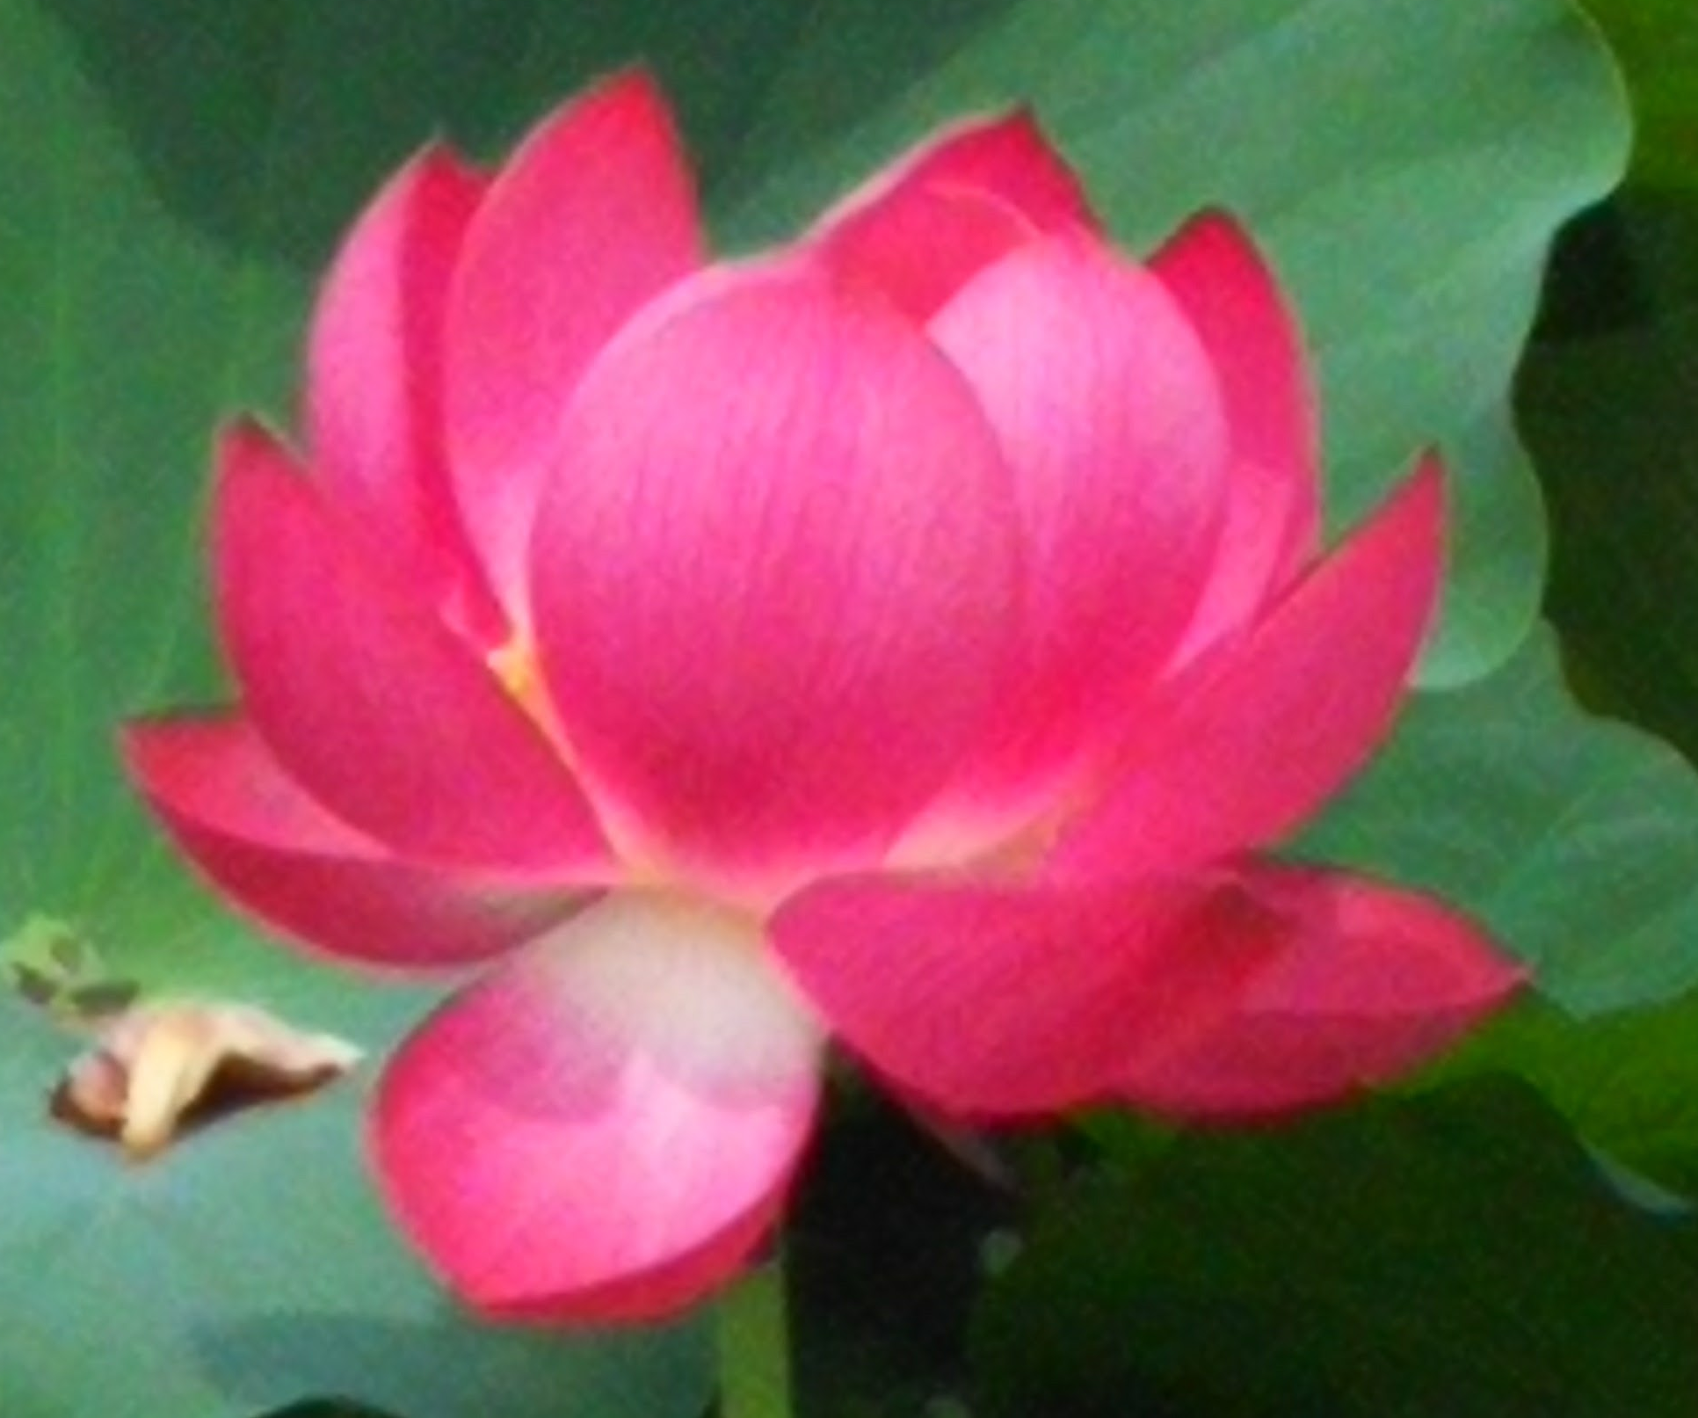
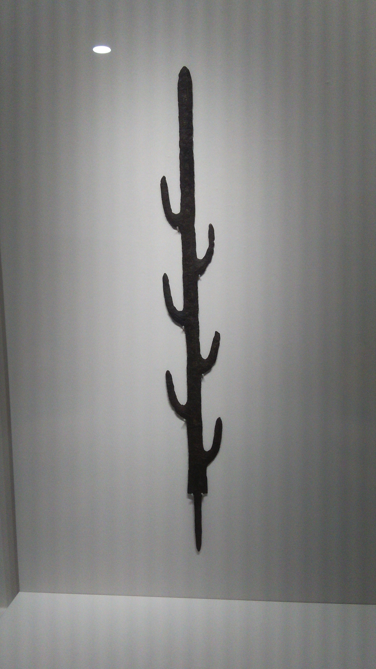
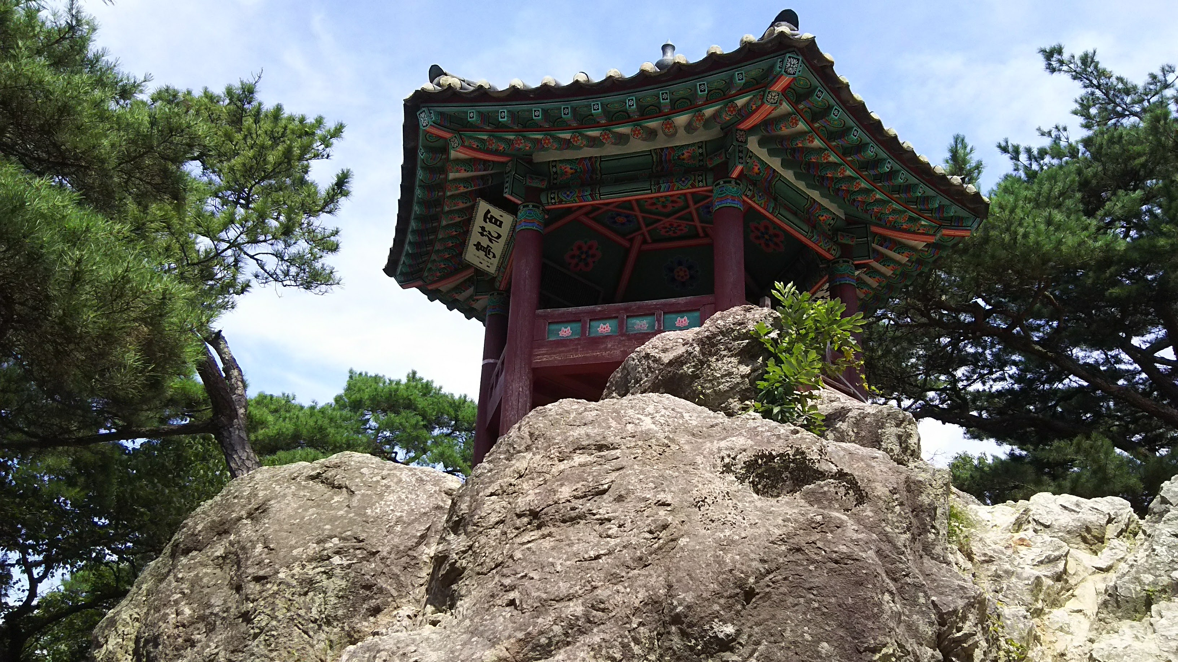
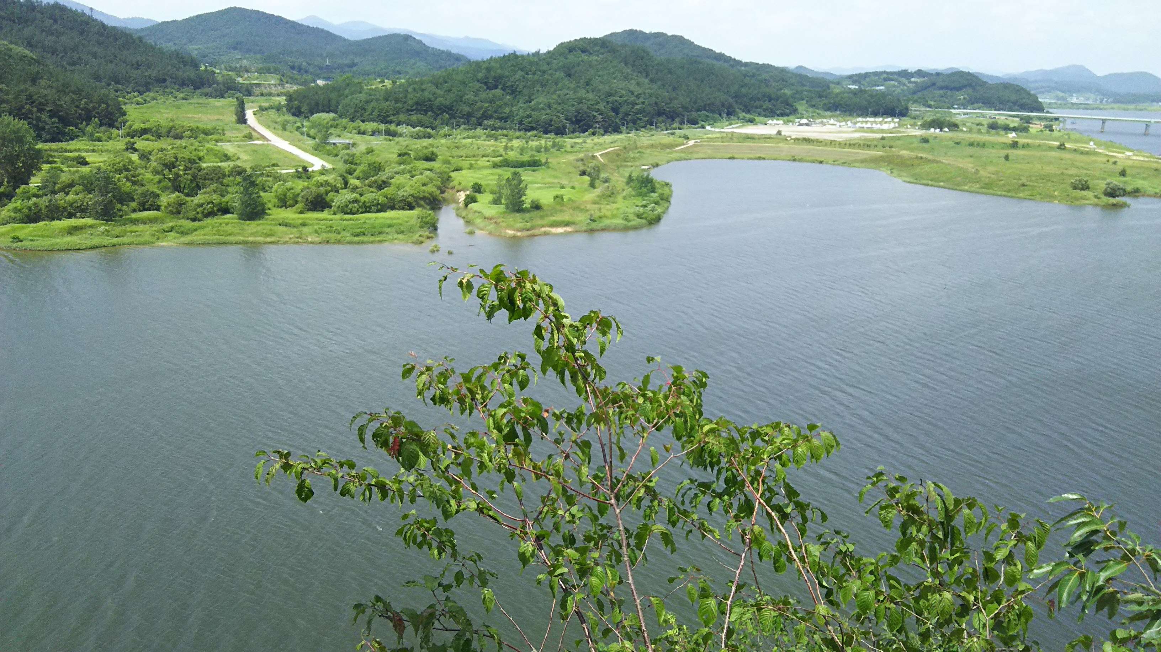
칠지도
七支刀
⑪
낙화암落花岩
奈良天理市・石上神宮に
本物がある
五重石塔
백마강
白馬江
정림사지
定林寺址

Slide 26
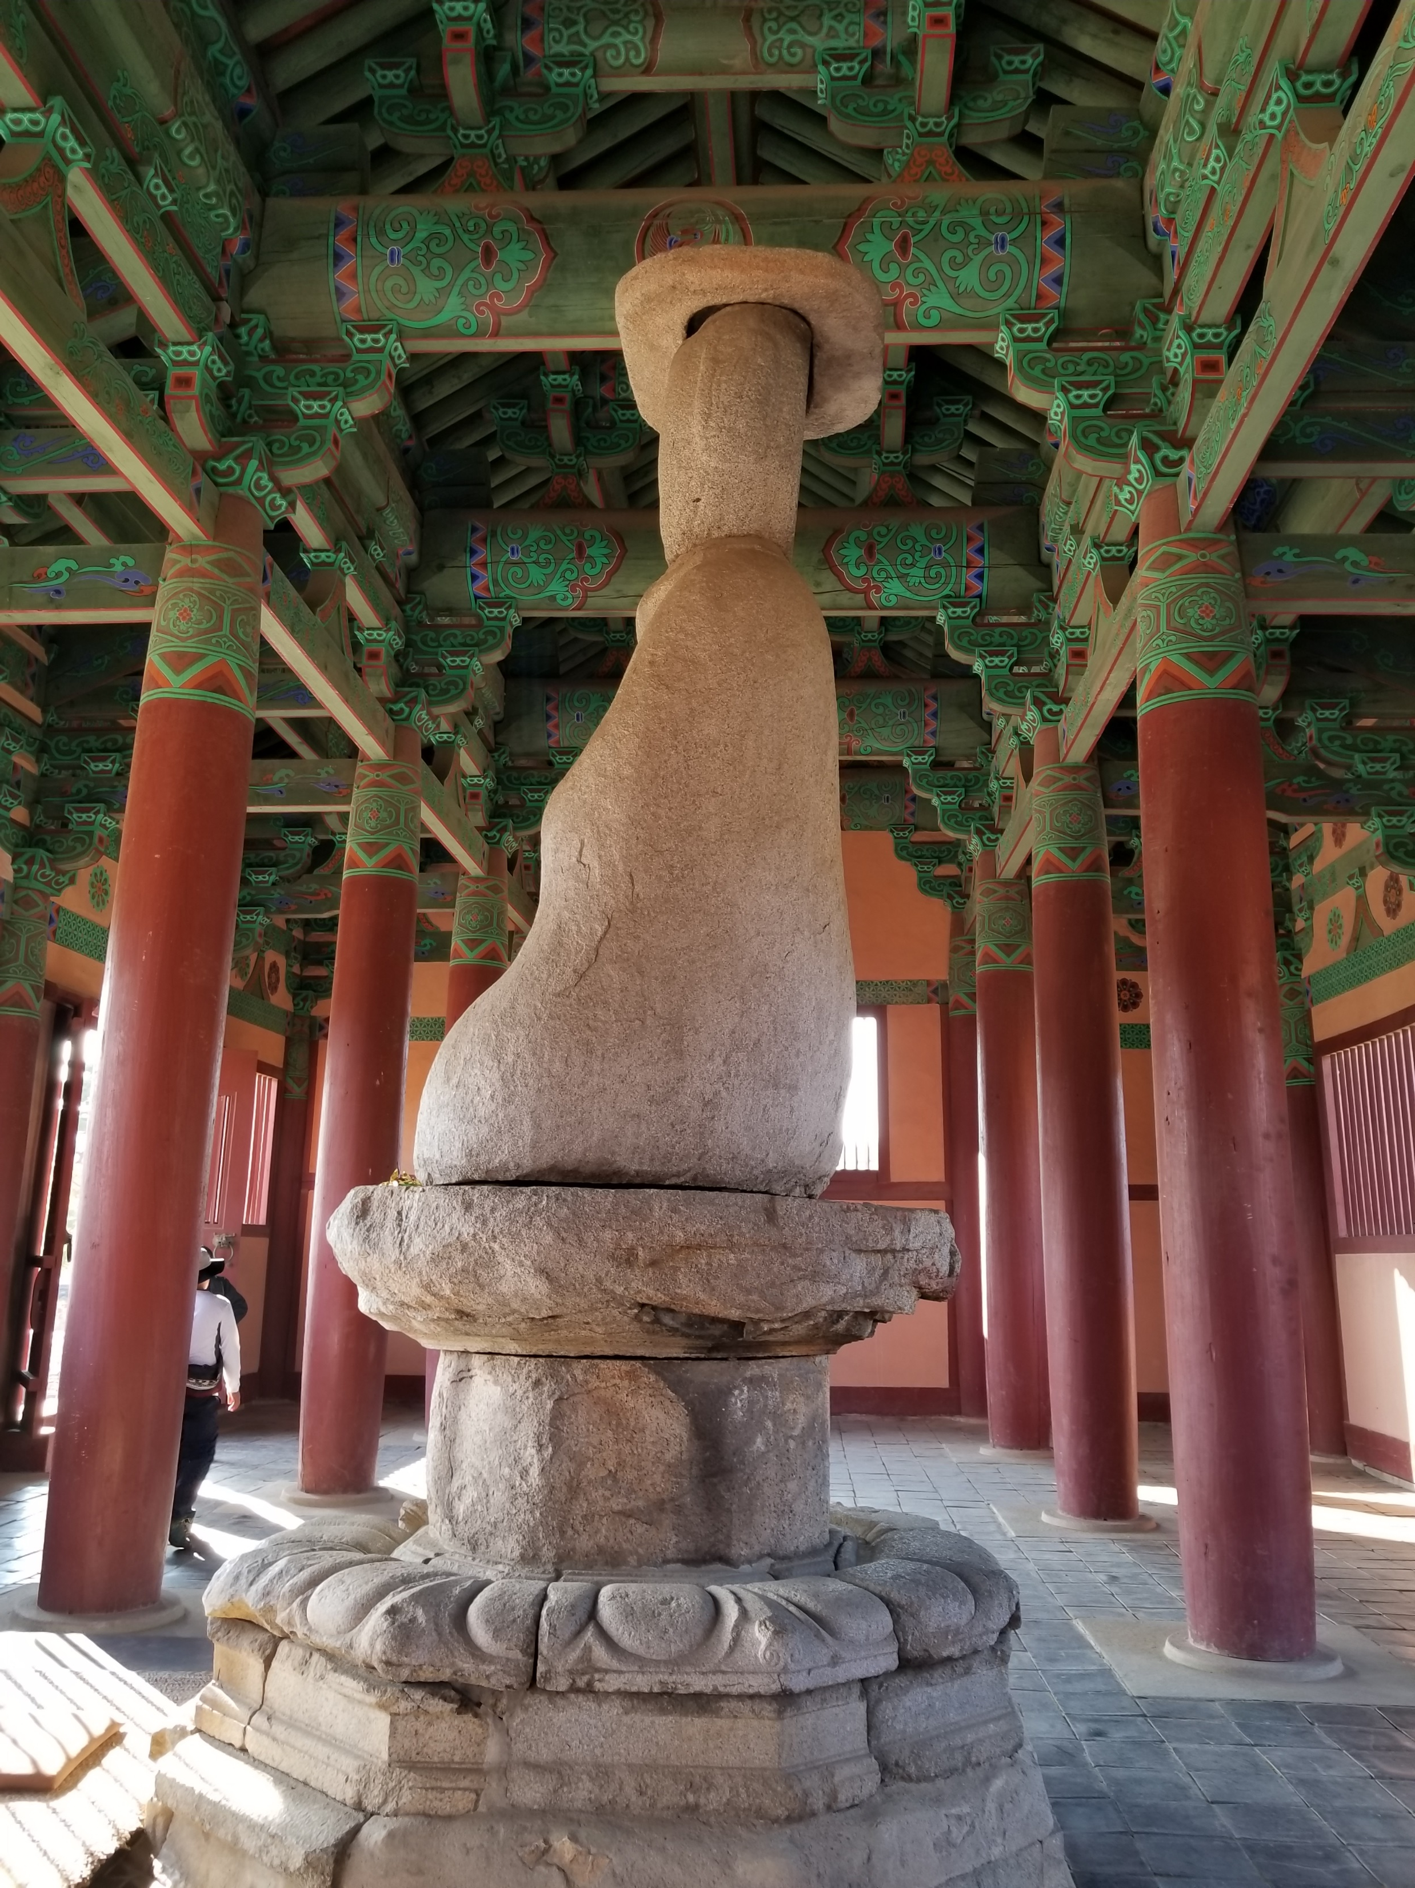
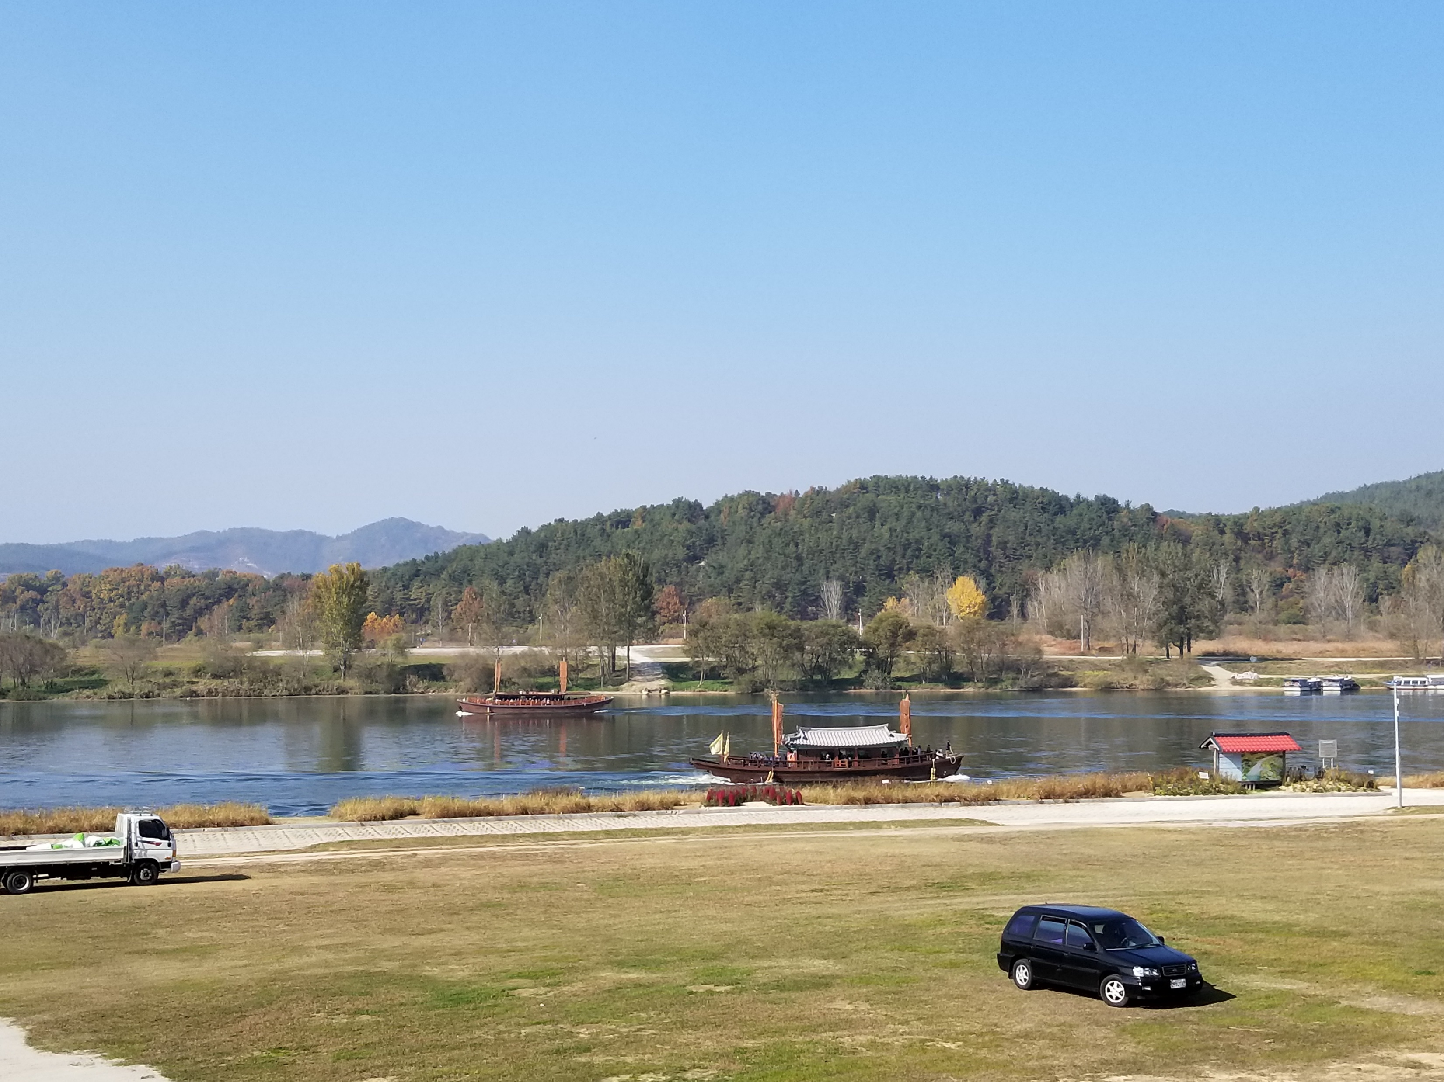
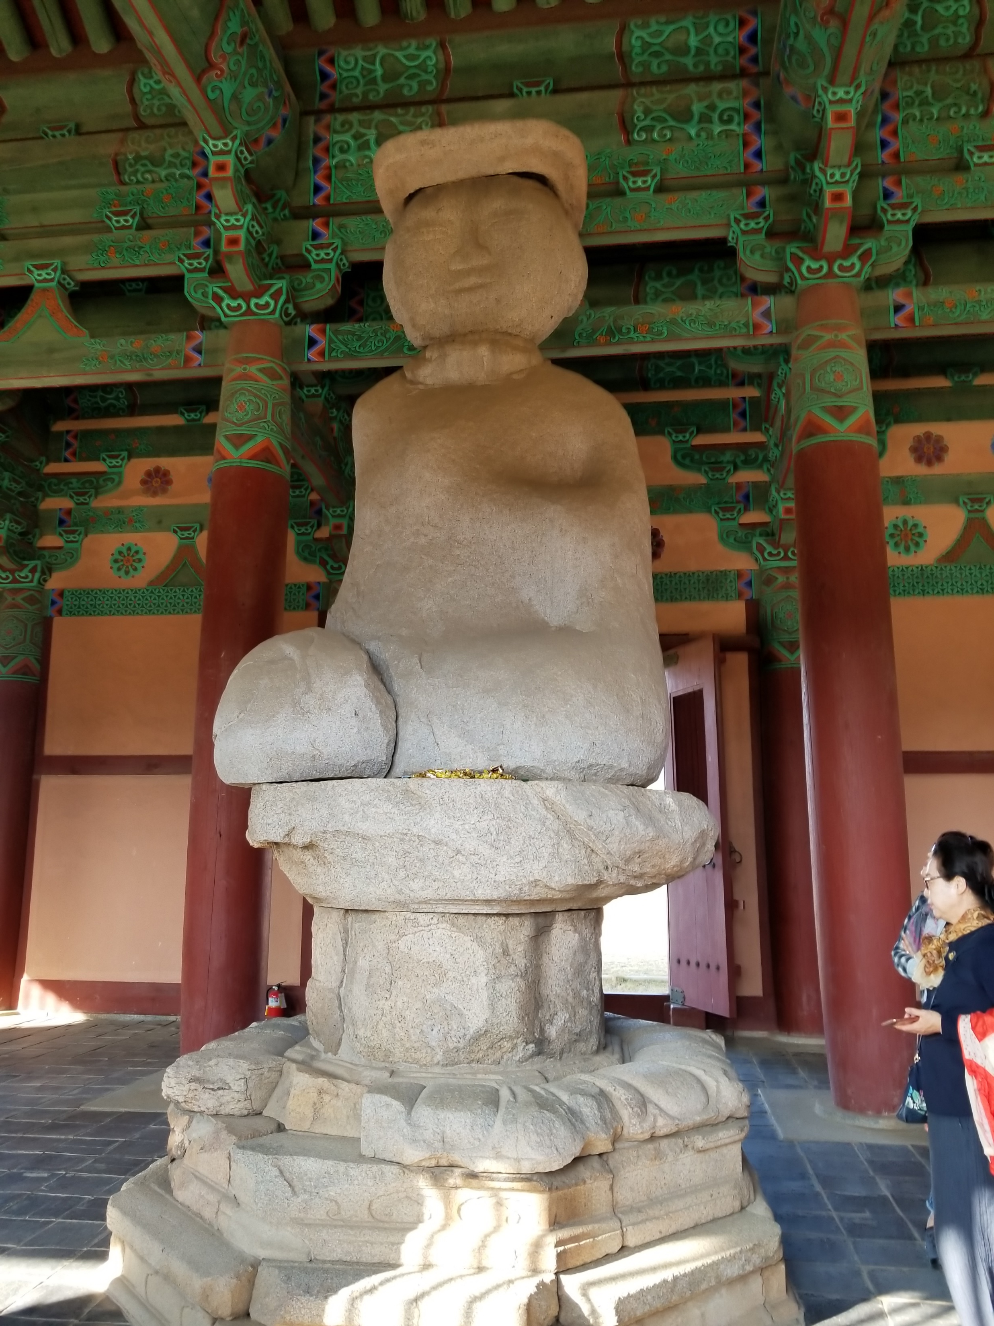
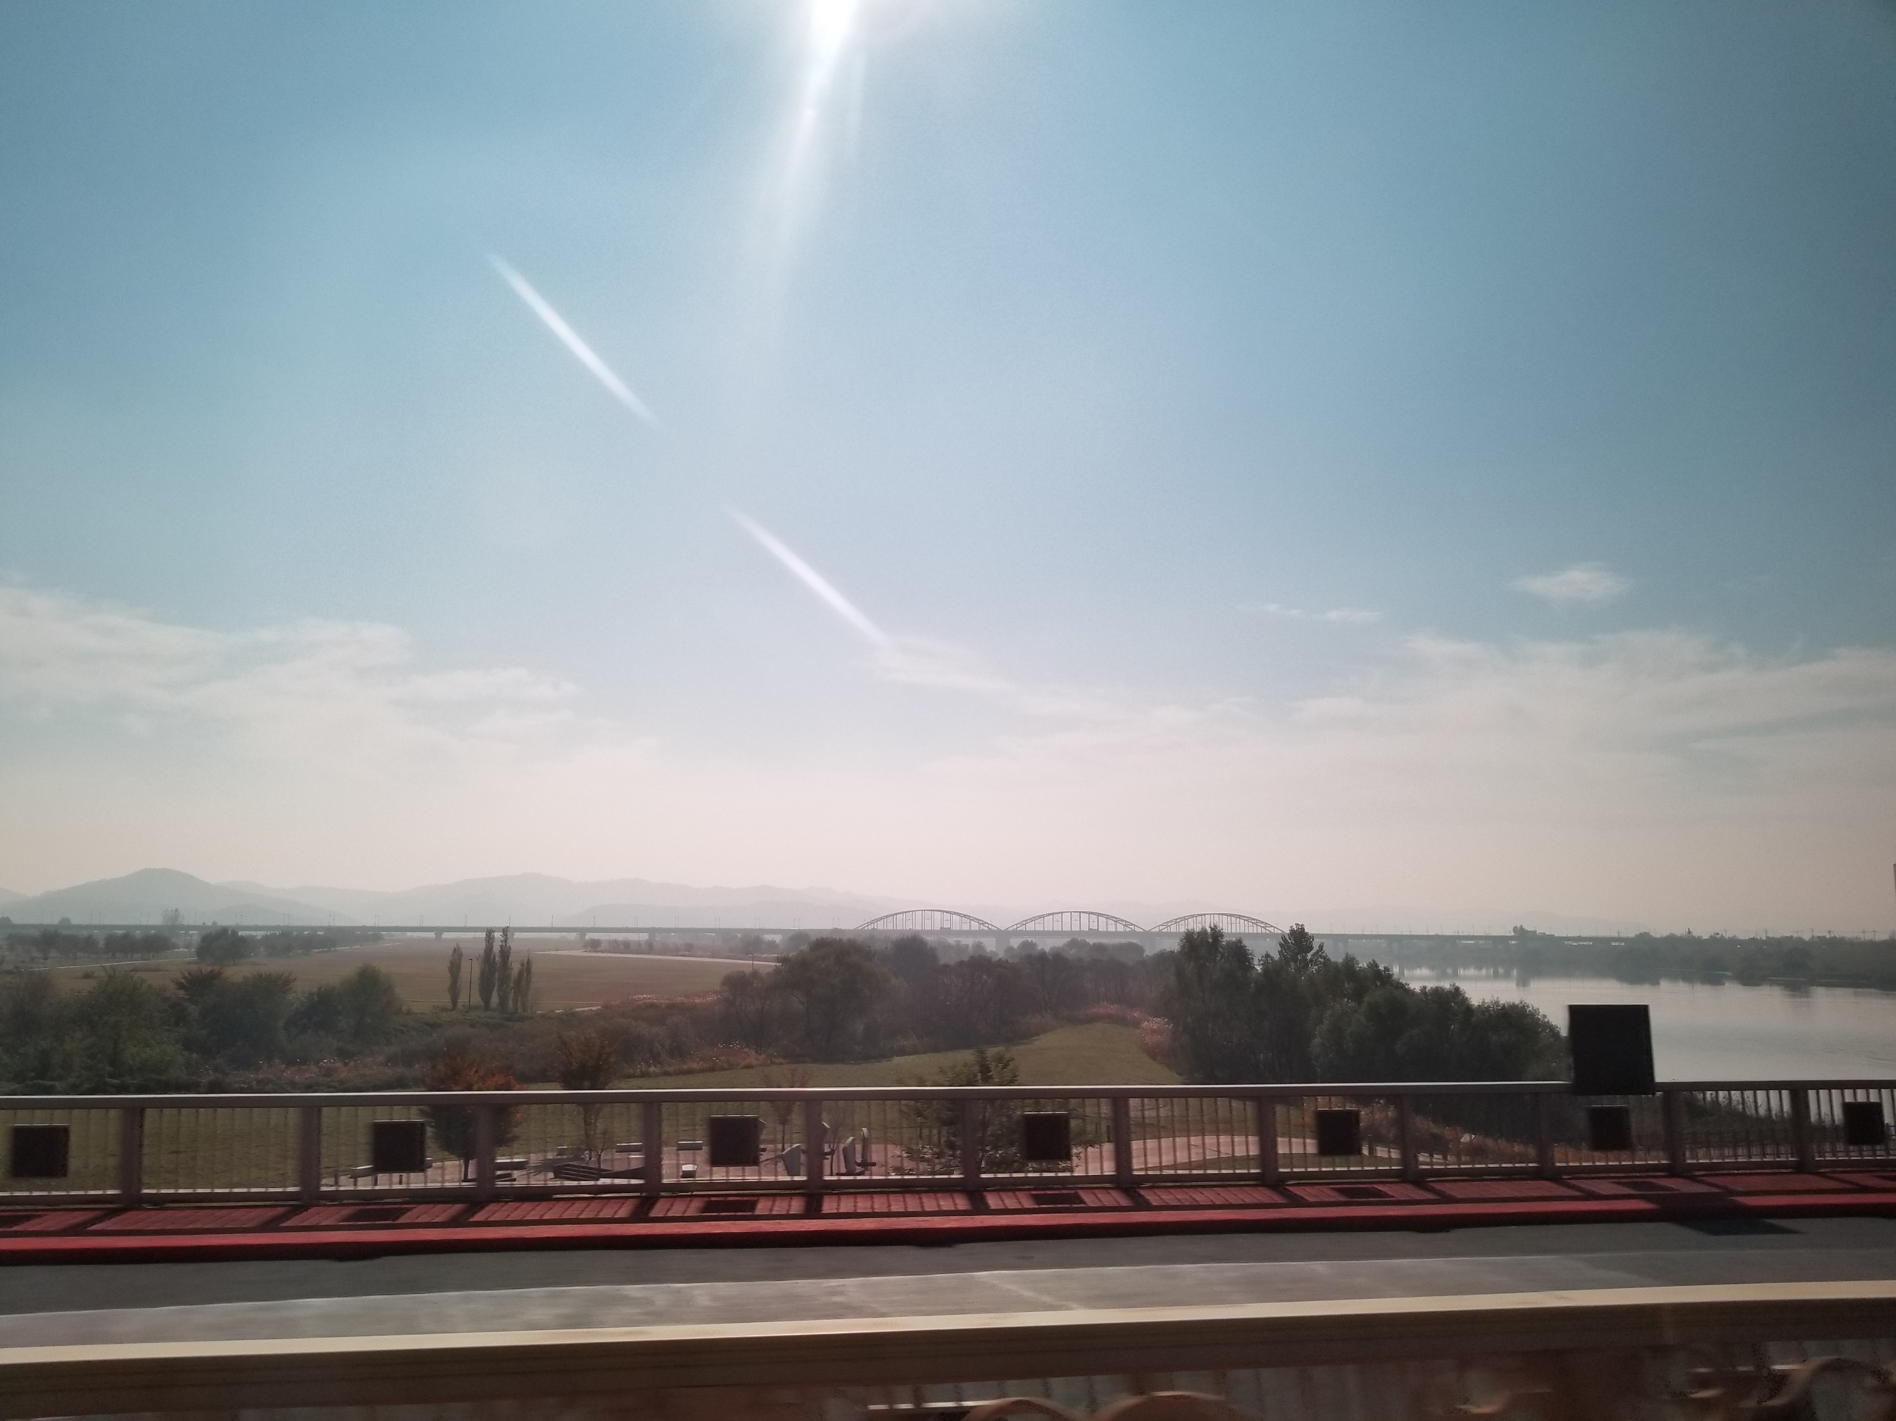
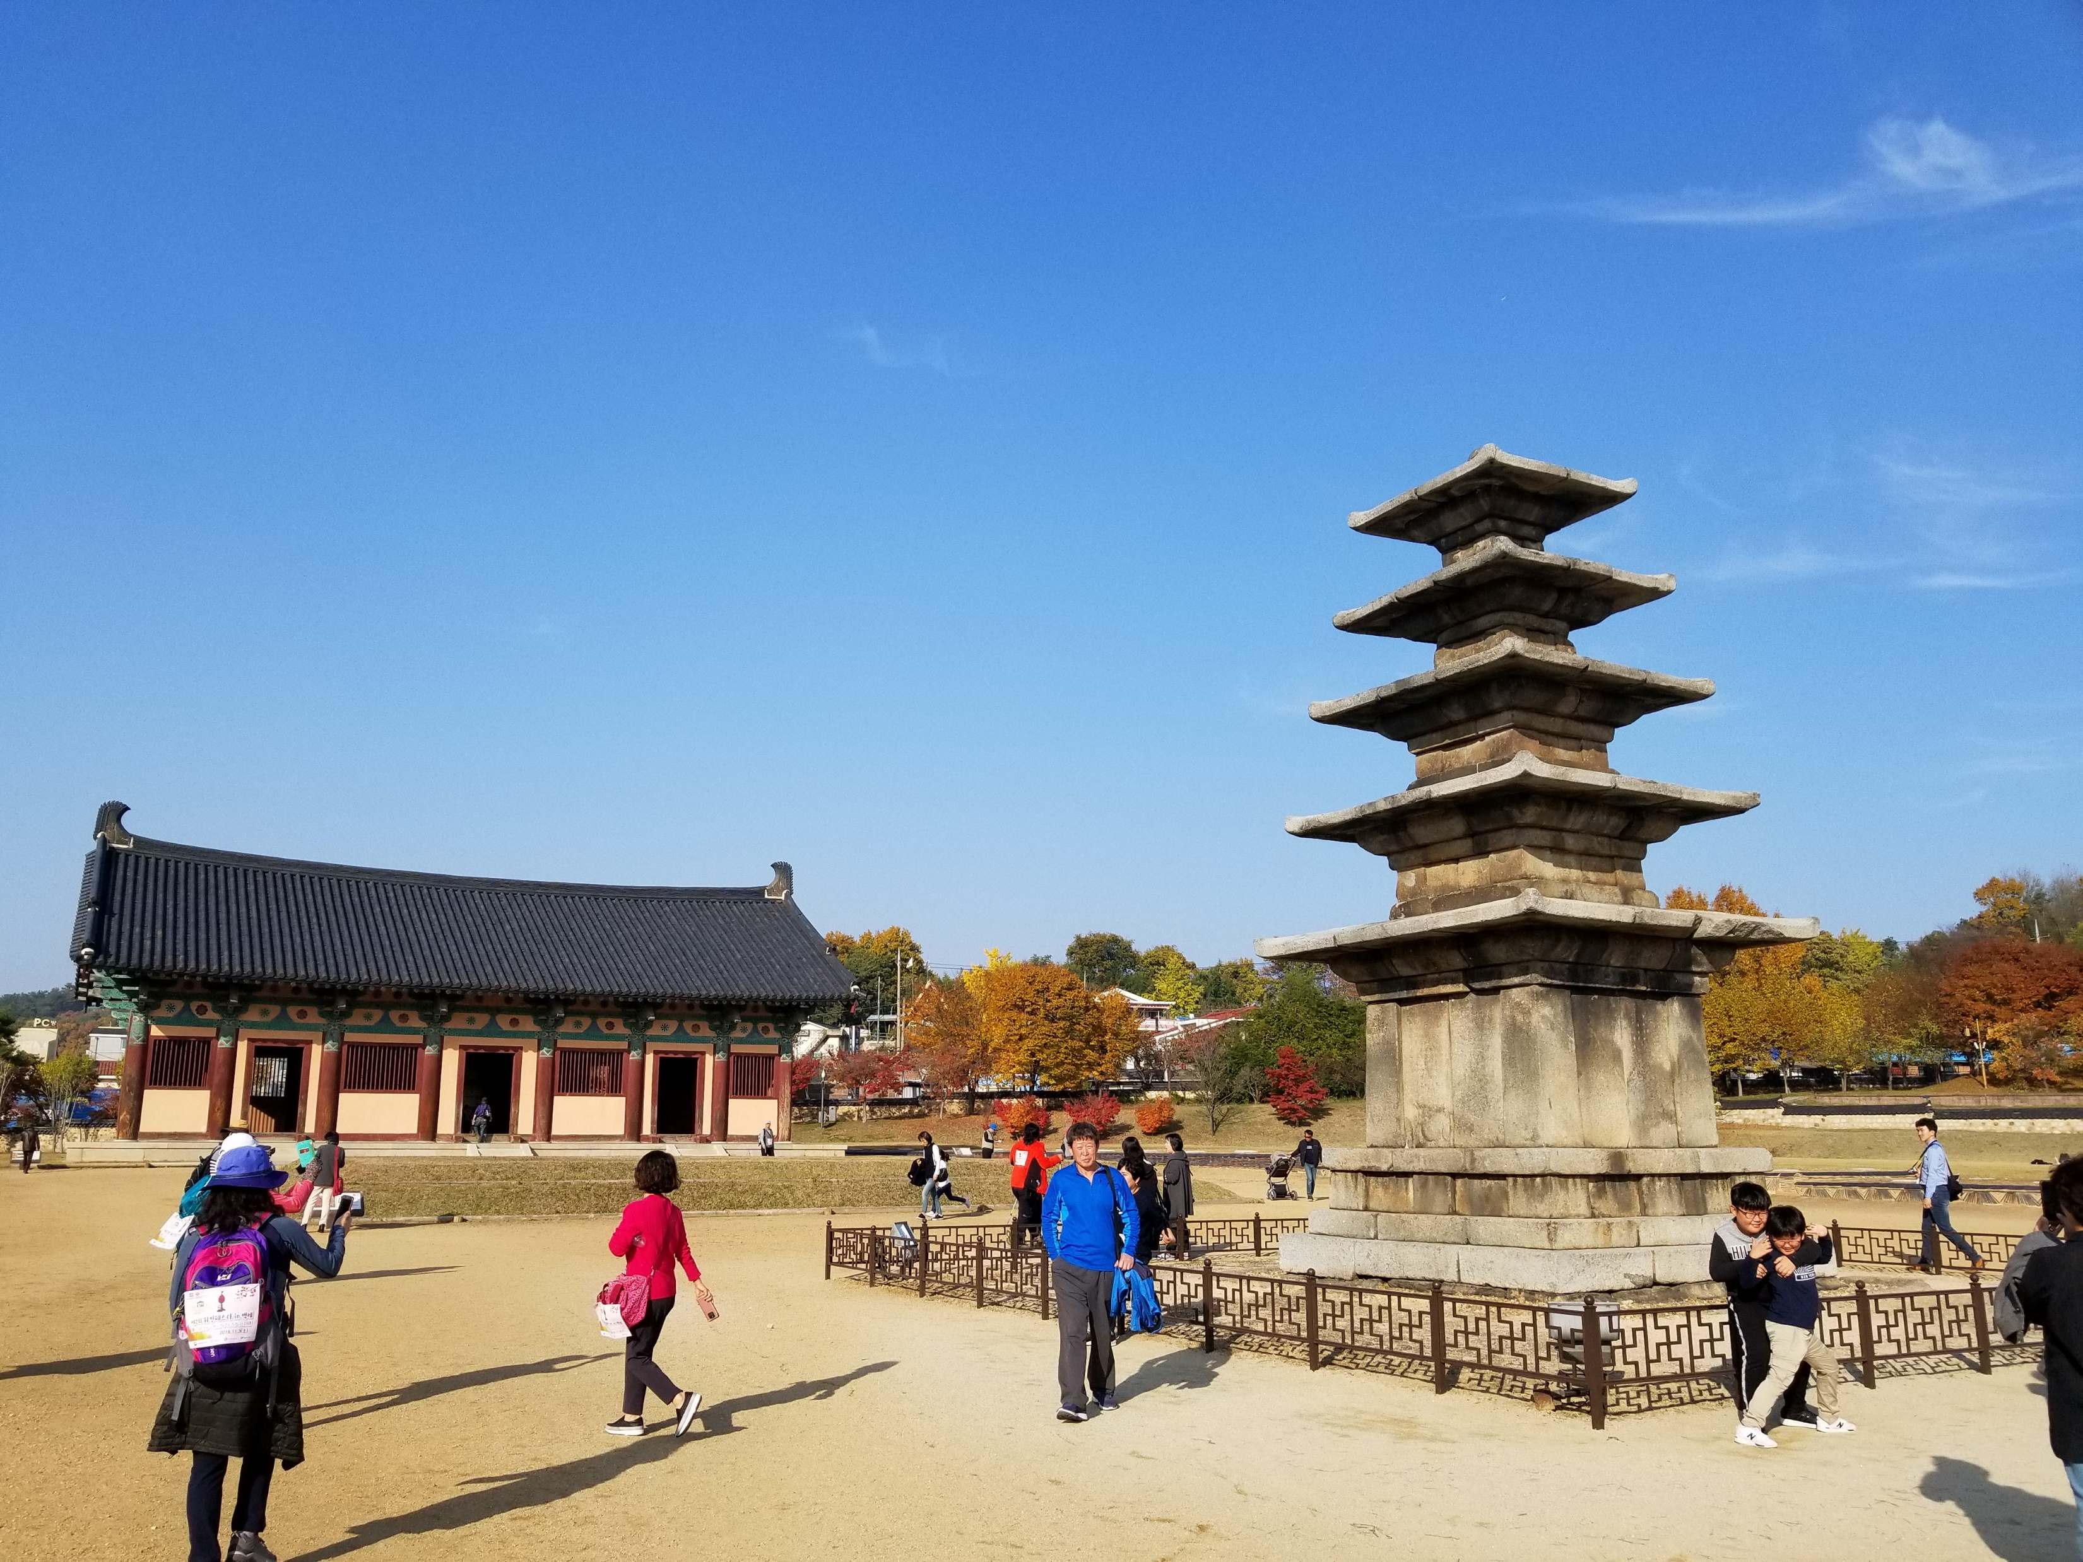
⑪
ようこさんの写真より
정림사지
定林寺址
백마강
白馬江

Slide 27
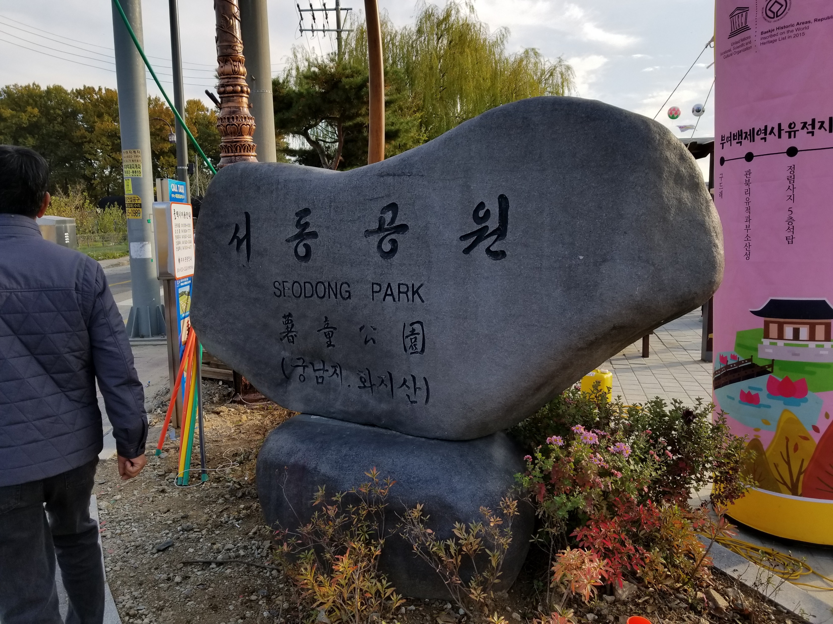
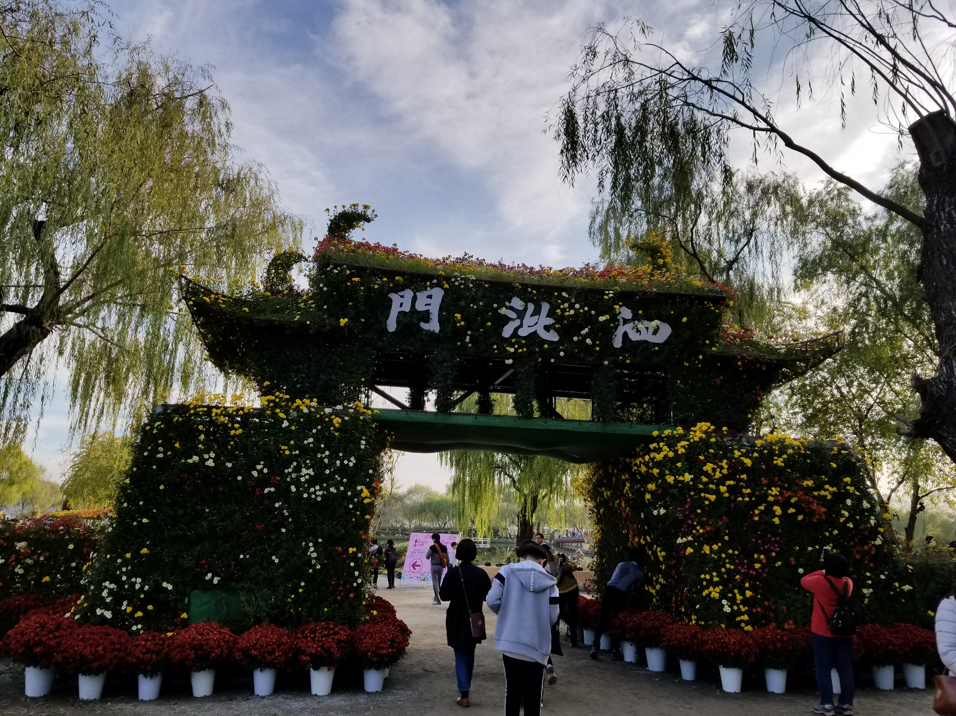
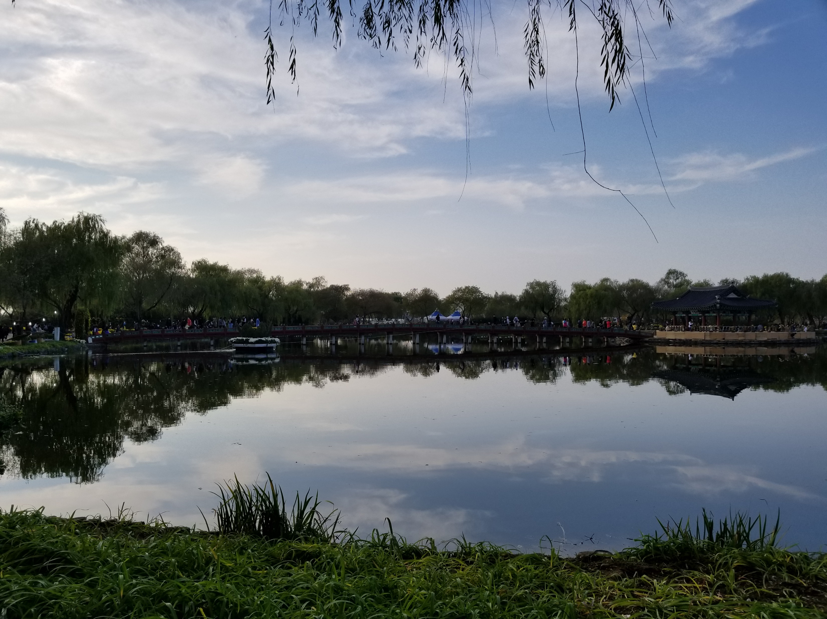
⑪
ようこさんの写真より
서동공원薯童公園
(부여 궁남지)

Slide 28
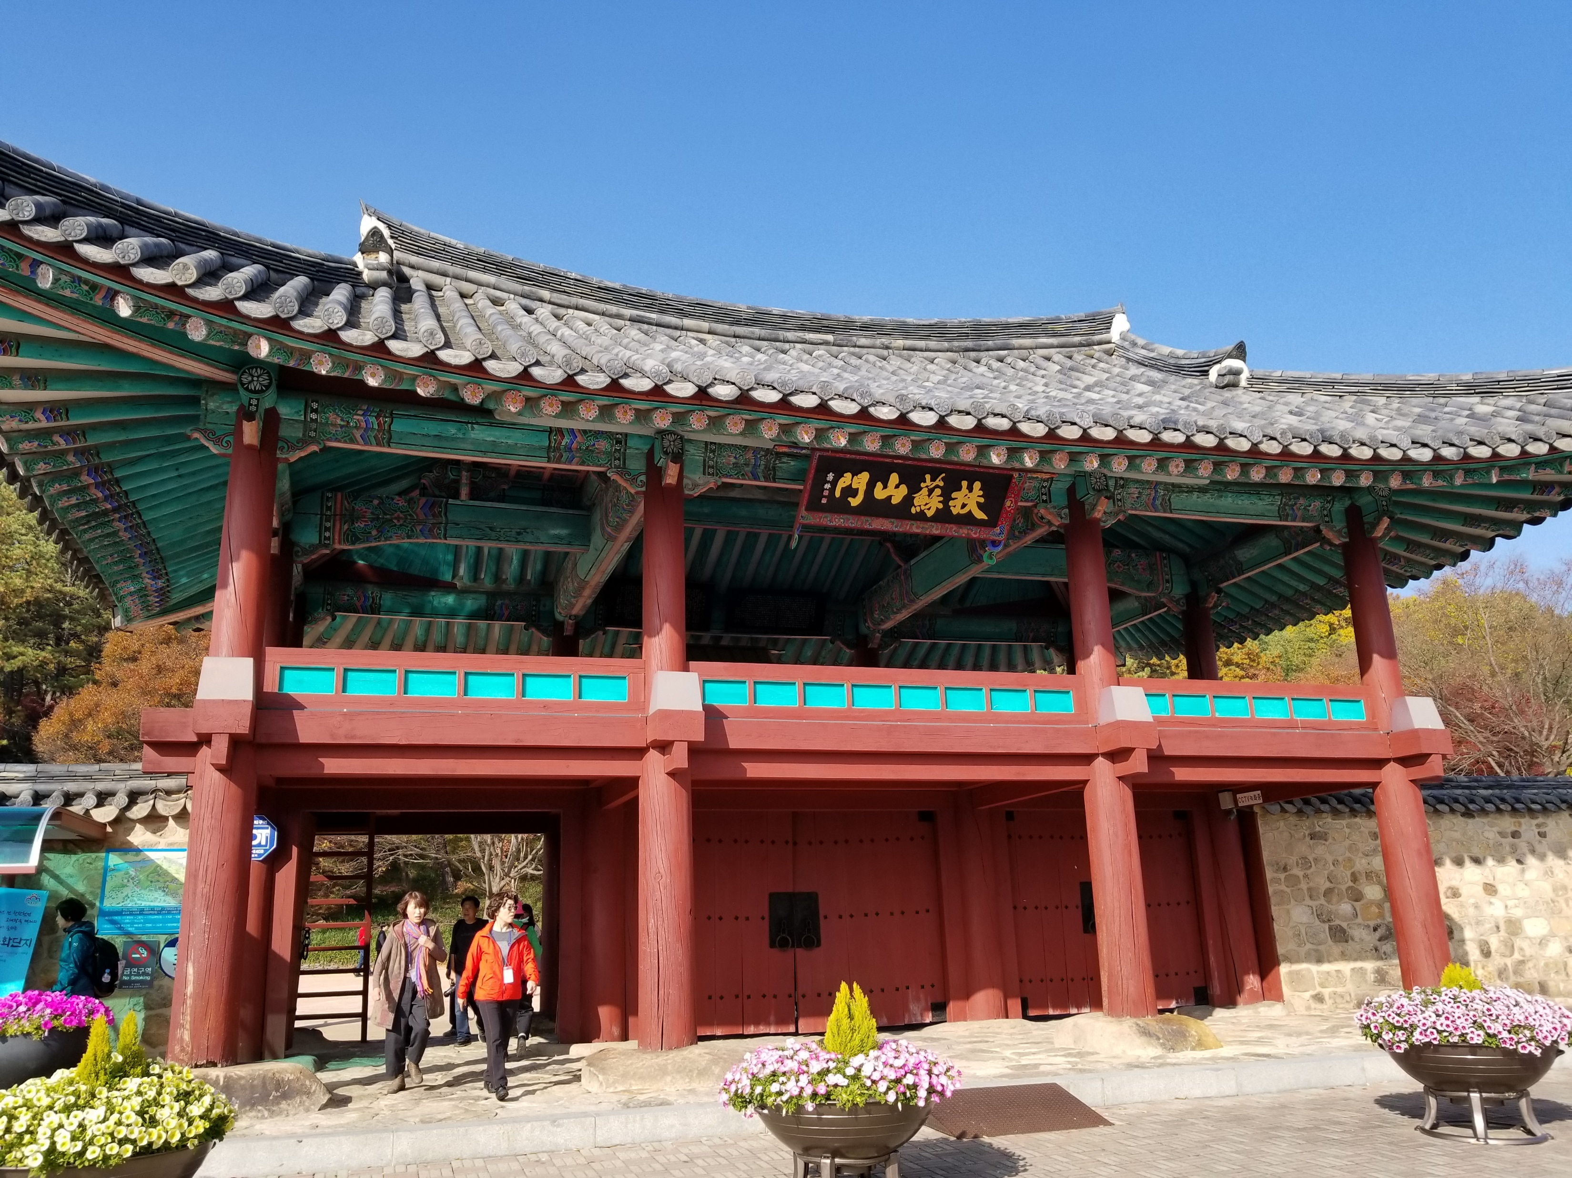
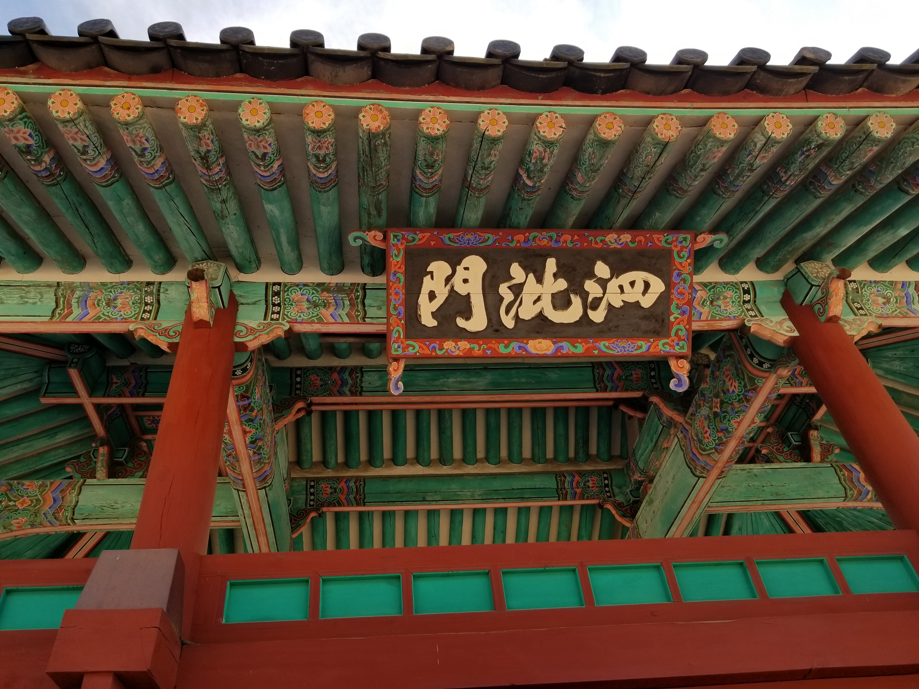
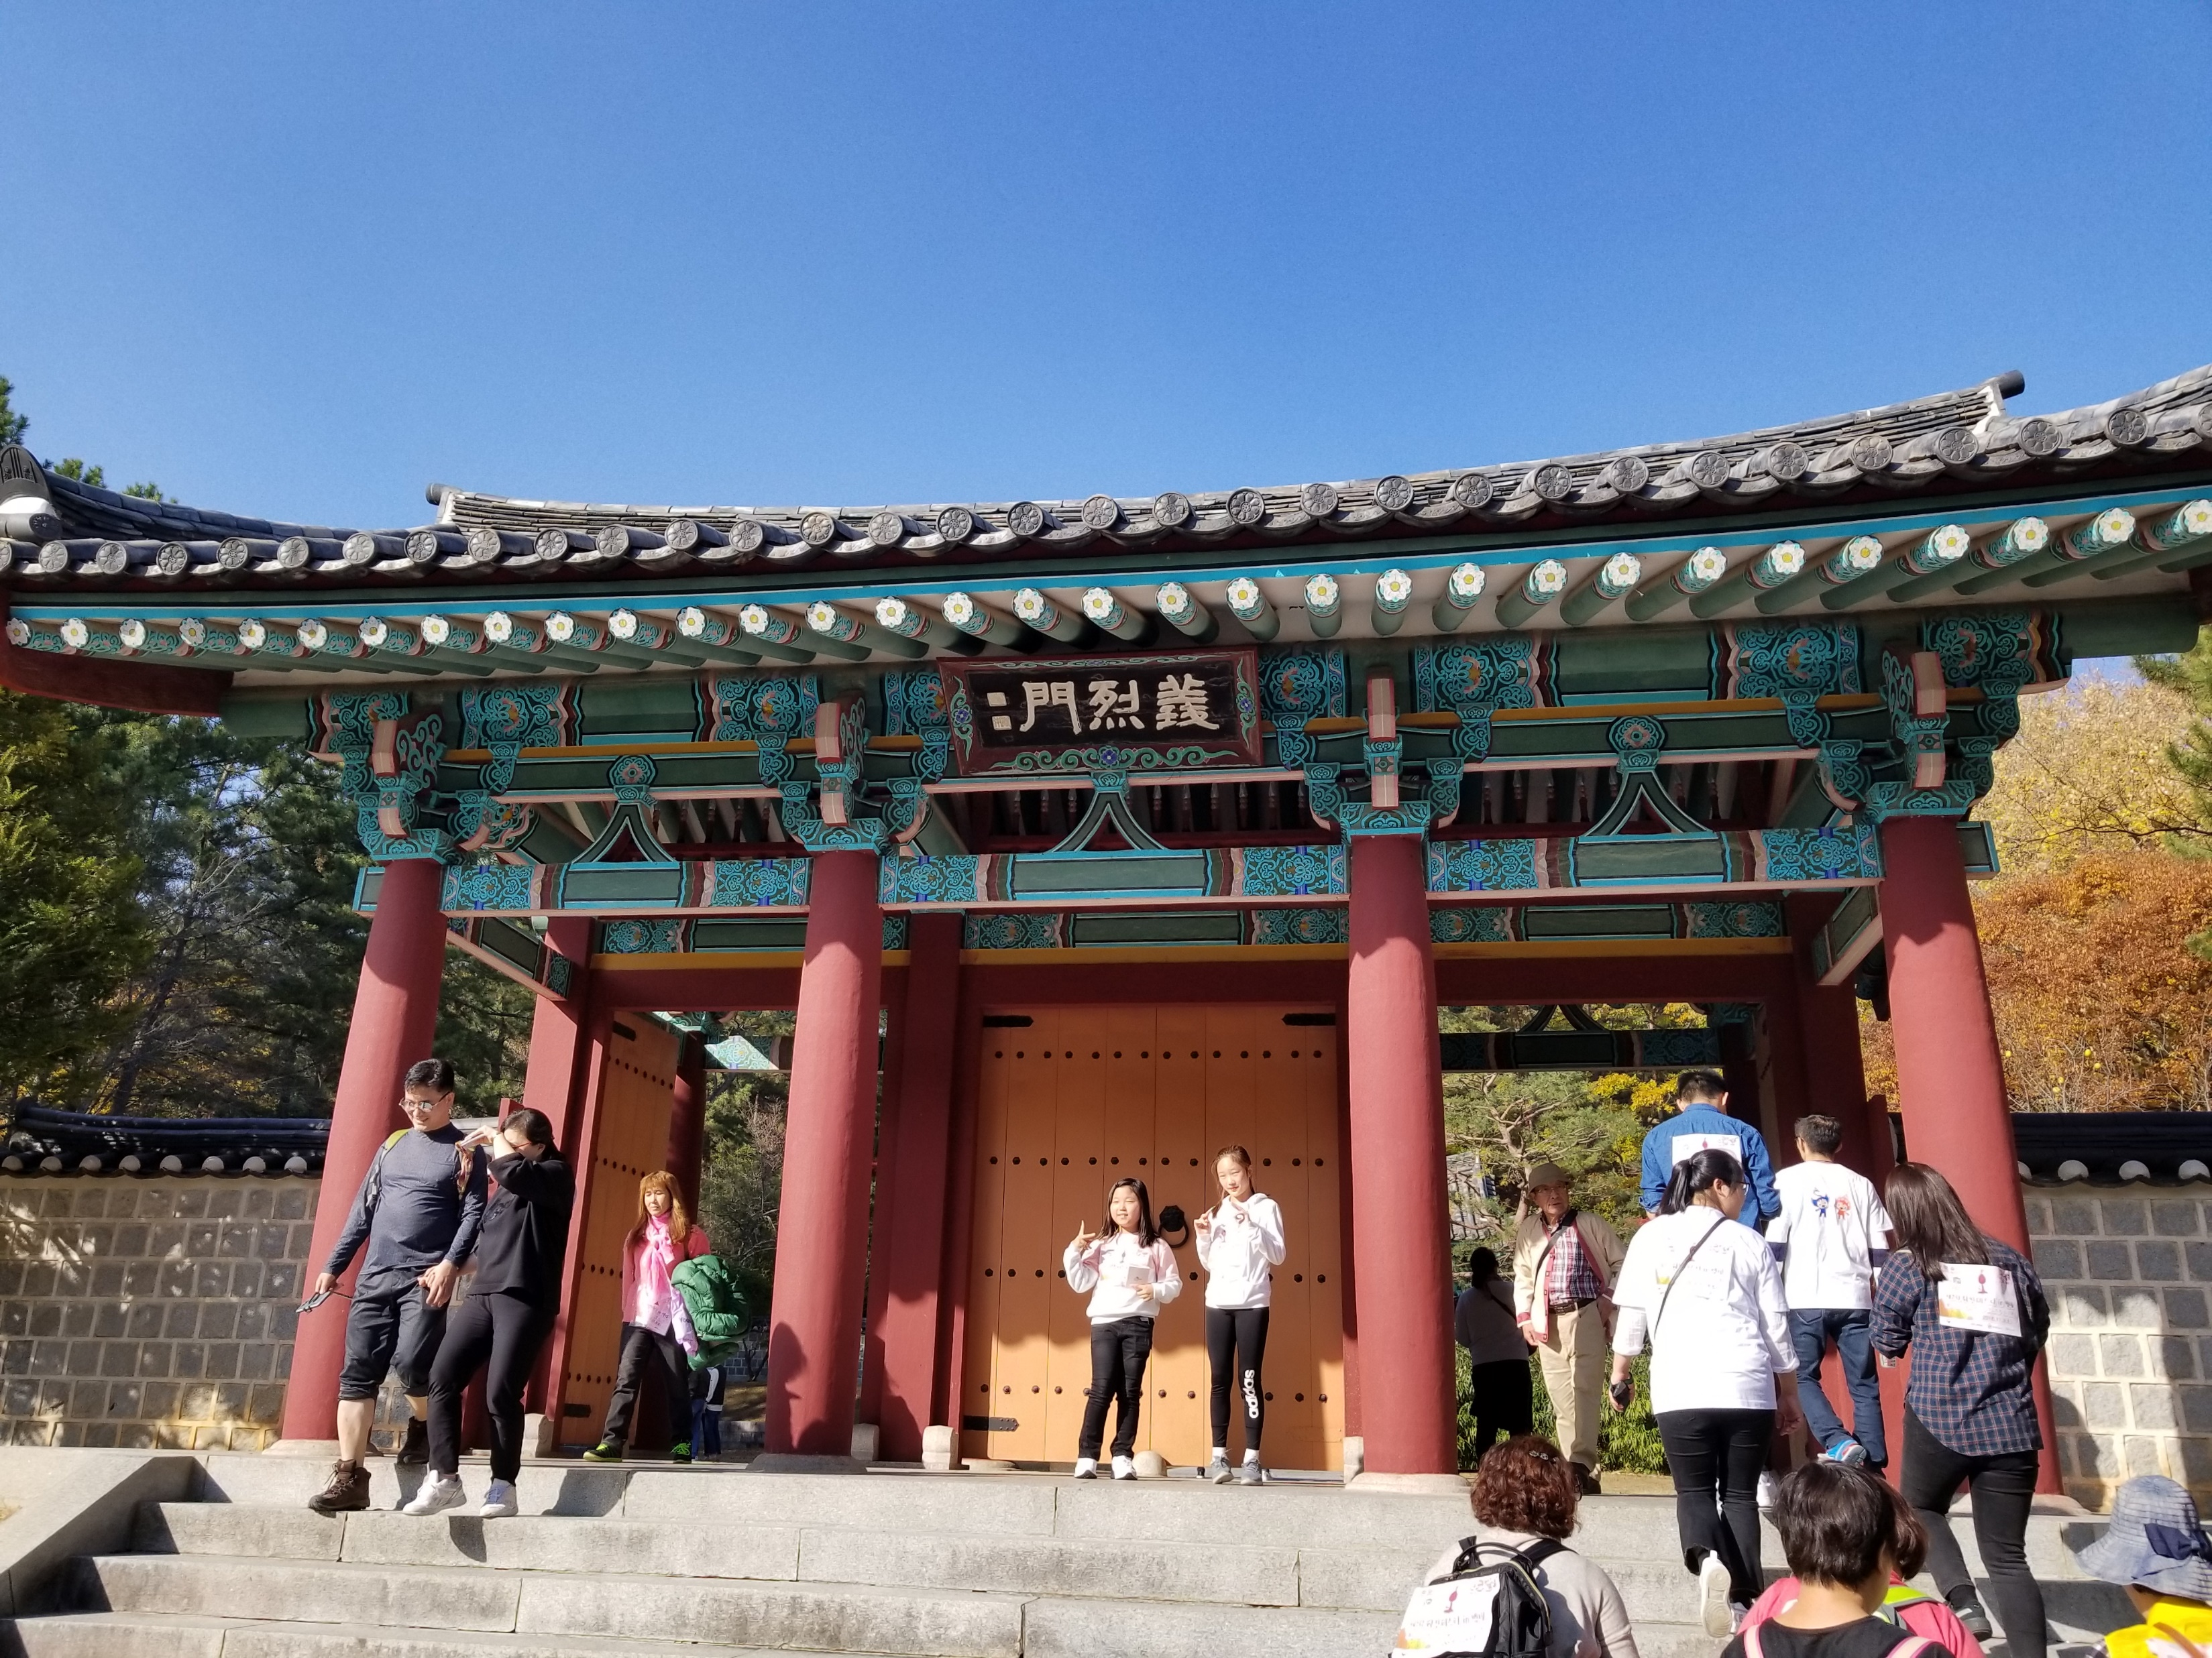
⑪
ようこさんの写真より
사비성泗沘城

Slide 29


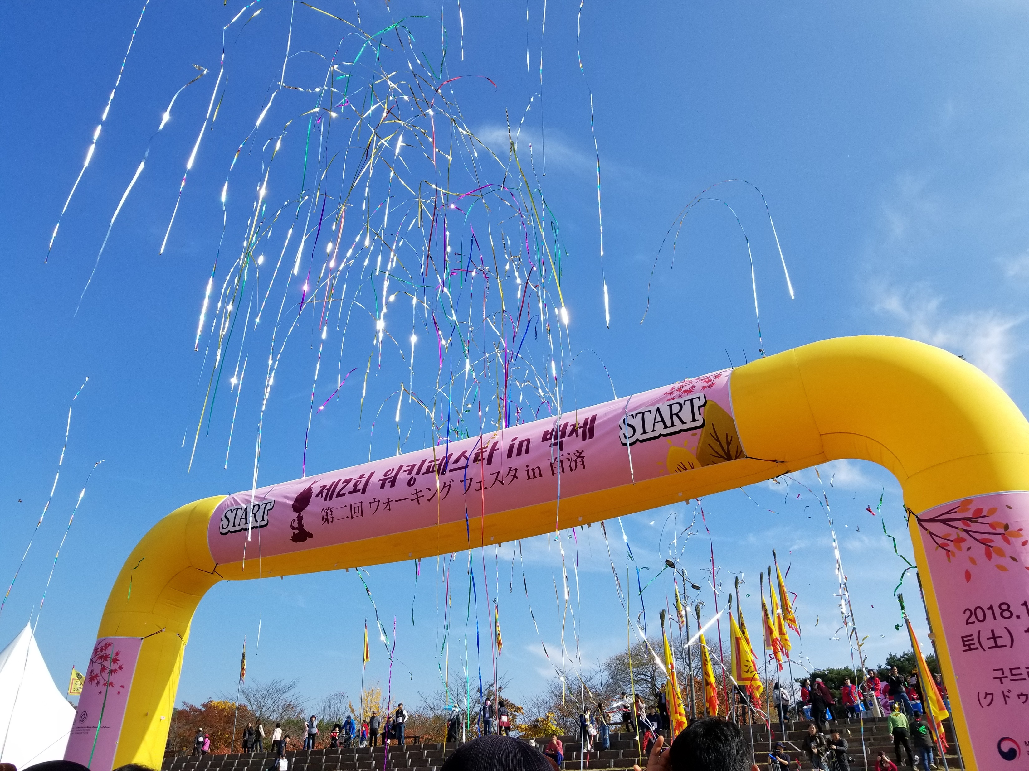
⑪
ようこさんの写真より
ウォーキングフェスタin百済
世界遺産扶余(プヨ)の町
5.1キロを歩く！

Slide 30
⑪
사비성泗沘城
부소산성扶蘇山城

Slide 31
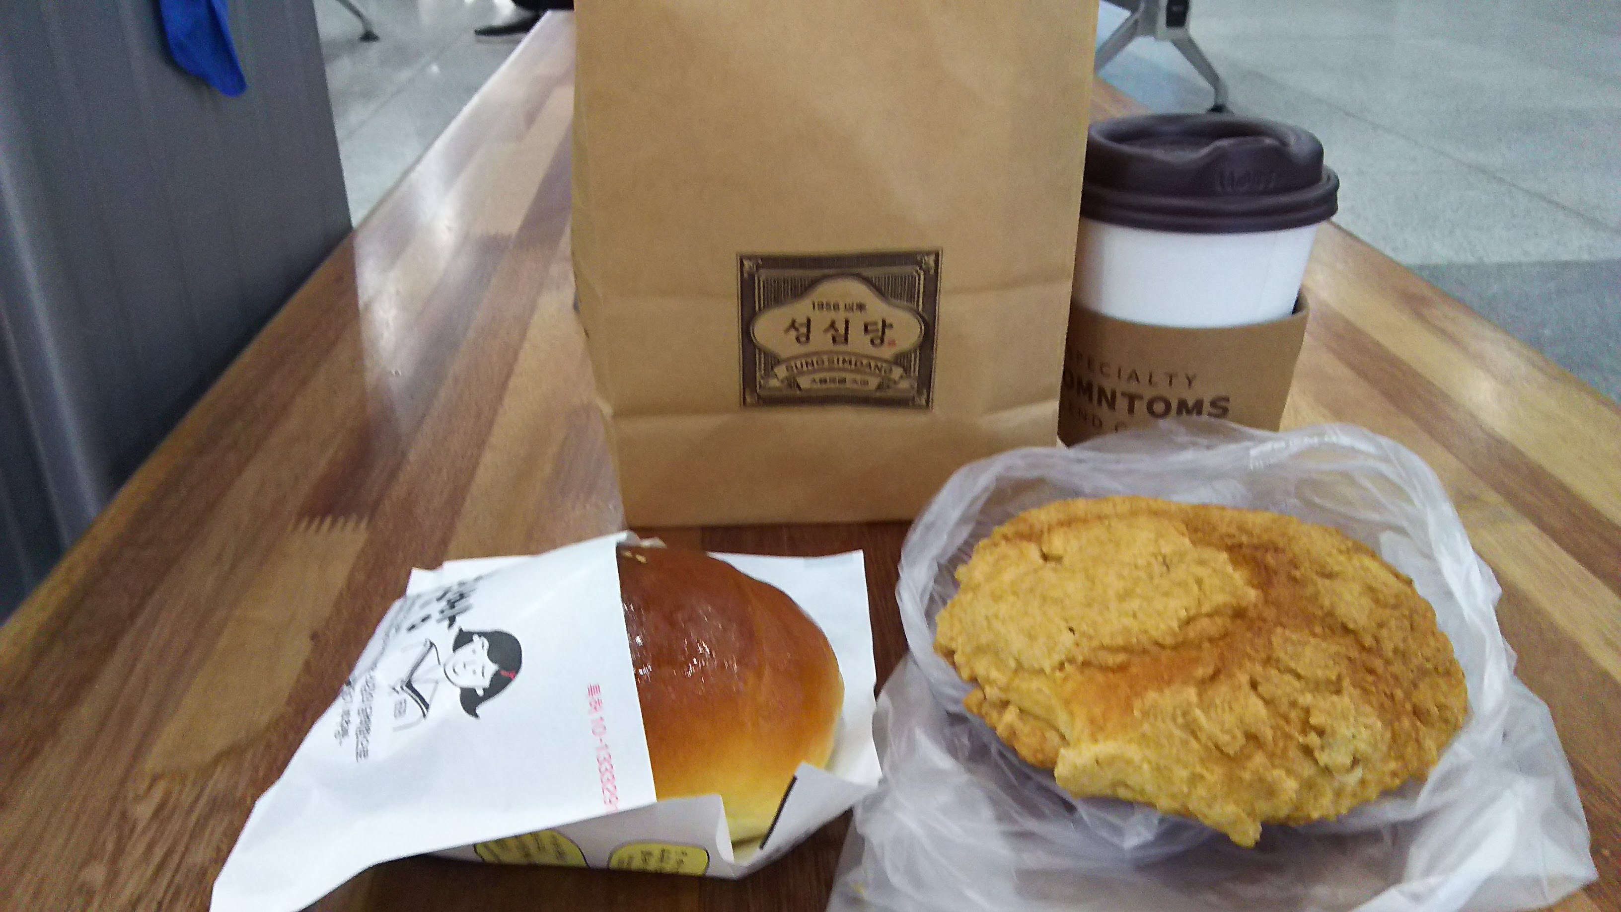


⑫
튀김소보로
부추빵

Slide 32
⑫
성심당
聖心堂

Slide 33


⑬

Slide 34
⑬
호두과자くるみ饅頭

Slide 35


⑬

Slide 36


⑬
전주대사습놀이
全州大私習ノリ

Slide 37
⑬
전주 한옥 마을
全州 韓屋 村

Slide 38


⑭

Slide 39
⑭
김제시[金堤市]
大韓民国の貯水池の始まり
벽골제
碧骨堤

Slide 40



⑭
김제지평선축제金堤地平線祭り
소달구지
牛車

Slide 41


